Slide 1
تطبيقات الحاسوب
Computer Applications • Second Stage
المرحلة الثانية
إعداد وتدريس: م. أمل علي سليمان
الإنترنت والبريد • PowerPoint • Excel • Access
تطبيقات الحاسوب • المرحلة الثانية | م. أمل علي سليمان
1

Slide 2
موضوعات المقرر
المعرفة والتطبيق وحل المشكلات
البحث عن المعلومات والمراسلات المهنية.
01 | الإنترنت
العروض التقديمية، الجداول الإلكترونية، وقواعد البيانات.
02 | تطبيقات Office
توظيف التطبيقات معًا للإجابة عن سؤال تخصصي.
03 | المشروع
تطبيقات الحاسوب • المرحلة الثانية | م. أمل علي سليمان
2

Slide 3
الإنترنت والبريد الإلكتروني
الإنترنت والبريد الإلكتروني
مفاهيم أساسية • أمثلة محلولة • تطبيقات صفية
تطبيقات الحاسوب • المرحلة الثانية | م. أمل علي سليمان
3

Slide 4
الإنترنت والبحث عن المعلومات
Internet & Information Search
المحاضرة 01
تمييز الإنترنت عن الويب
01
تشغيل المتصفح وإدارة الاتصال
02
بناء بحث دقيق وتقويم مصادره
03
تطبيقات الحاسوب • المرحلة الثانية | م. أمل علي سليمان
4

Slide 5
الإنترنت والويب والمتصفح
01 | الإنترنت والبحث عن المعلومات
شبكة عالمية تنقل البيانات وتتيح خدمات متعددة، منها الويب والبريد الإلكتروني.
Internet
صفحات مترابطة نصل إليها عبر المتصفح؛ الويب إحدى خدمات الإنترنت.
Web
برنامج يعرض صفحات الويب؛ من أمثلته Microsoft Edge وChrome.
Browser
تطبيقات الحاسوب • المرحلة الثانية | م. أمل علي سليمان
5

Slide 6
البحث الأساسي والمتقدم
01 | الإنترنت والبحث عن المعلومات
خدمة للعثور على المعلومات؛ مثل Google وBing. تختلف عن المتصفح.
Search Engine
علامتا الاقتباس لعبارة محددة؛ site: لنطاق؛ filetype: لنوع ملف.
بحث دقيق
نفحص الجهة الناشرة والتاريخ والأدلة، ونقارن المعلومات بمصدر مستقل.
مصدر موثوق
تطبيقات الحاسوب • المرحلة الثانية | م. أمل علي سليمان
6

Slide 7
المتصفح والاتصال وإدارة الملفات
01 | الإنترنت والبحث عن المعلومات
عنوان المورد: البروتوكول، ثم اسم المضيف، ثم المسار.
URL
يشفر الاتصال أثناء النقل؛ لا يضمن صحة المعلومات في الصفحة.
HTTPS
تسجيل الخروج ينهي جلسة الحساب؛ إغلاق المتصفح لا يفصل شبكة الإنترنت.
جلسة الحساب
تطبيقات الحاسوب • المرحلة الثانية | م. أمل علي سليمان
7

Slide 8
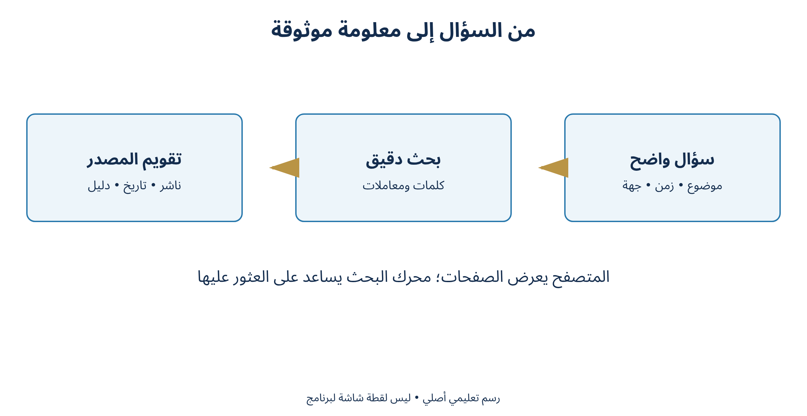
الإنترنت والبحث عن المعلومات
مخطط يوضح الفكرة والعلاقات
تطبيقات الحاسوب • المرحلة الثانية | م. أمل علي سليمان
8

Slide 9
بحث عن تقرير
مثال محلول
نبحث عن دليل جامعي بصيغة PDF.
الكلمات: "الجداول الإلكترونية"
1
تقييد الجهة: site:edu.iq
2
تقييد الملف: filetype:pdf
3
تُراجع الجهة والتاريخ والأدلة قبل اعتماد النتيجة.
تطبيقات الحاسوب • المرحلة الثانية | م. أمل علي سليمان
9

Slide 10
التطبيق العملي — الخطوات الأولى
01 | الإنترنت والبحث عن المعلومات
افتح Edge وحدد شريط العنوان
1
ابحث عن "التقارير المالية" site:edu.iq filetype:pdf
2
قارن نتيجتين وسجّل الجهة والتاريخ
3
تطبيقات الحاسوب • المرحلة الثانية | م. أمل علي سليمان
10

Slide 11
التطبيق العملي — إكمال التطبيق
01 | الإنترنت والبحث عن المعلومات
نزّل ملفًا موثوقًا وافتحه بعد التحقق من امتداده
4
افتح Settings ثم Downloads وراجع مجلد الحفظ
5
سجّل الخروج وأغلق المتصفح، وافصل Wi‑Fi من إعدادات النظام إذا كان ذلك مطلوبًا
6
تطبيقات الحاسوب • المرحلة الثانية | م. أمل علي سليمان
11

Slide 12
اختبر فهمك
الإنترنت والبحث عن المعلومات
ما الفرق بين الإنترنت والويب؟
لماذا لا يكفي وجود HTTPS للحكم على مصدر؟
اقترح استعلامًا لملفات PDF عن الميزانية في موقع جامعة.
تطبيقات الحاسوب • المرحلة الثانية | م. أمل علي سليمان
12

Slide 13
الإجابة والتفسير
الإنترنت والبحث عن المعلومات
الإنترنت بنية اتصال عامة؛ الويب خدمة صفحات وروابط تعمل عليها.
لأنه يحمي النقل ولا يراجع دقة المحتوى أو نزاهة الناشر.
"الميزانية" site:edu.iq filetype:pdf، مع تقويم النتائج يدويًا.
تطبيقات الحاسوب • المرحلة الثانية | م. أمل علي سليمان
13

Slide 14
الحساب البريدي وانتقال الرسالة
Email Accounts & Message Delivery
المحاضرة 02
تفسير أجزاء عنوان البريد
01
شرح الإرسال والاستقبال
02
إنشاء حساب وضبط إعداداته الأساسية
03
تطبيقات الحاسوب • المرحلة الثانية | م. أمل علي سليمان
14

Slide 15
العنوان والحساب
02 | الحساب البريدي وانتقال الرسالة
رسائل رقمية تنتقل بين حسابات بريد عبر خوادم متخصصة.
Email
الجزء الذي يسبق @؛ يحدد الصندوق أو اسم الحساب داخل الخدمة.
Local Part
الجزء الذي يلي @؛ يحدد الجهة المسؤولة عن نطاق البريد.
Domain
تطبيقات الحاسوب • المرحلة الثانية | م. أمل علي سليمان
15

Slide 16
كيف تعمل الرسالة؟
02 | الحساب البريدي وانتقال الرسالة
بروتوكول لنقل البريد من العميل وبين خوادم البريد.
SMTP
تساعد سجلات MX في تحديد خوادم استقبال البريد للنطاق.
DNS / MX
وسيلتان للوصول إلى البريد؛ المزامنة بالتطبيق أو الاستخدام عبر المتصفح.
IMAP / Webmail
تطبيقات الحاسوب • المرحلة الثانية | م. أمل علي سليمان
16

Slide 17
إنشاء الحساب والخصائص
02 | الحساب البريدي وانتقال الرسالة
بريد غير مرغوب؛ قد تنقله المرشحات خارج صندوق الوارد.
Spam
رسالة خادعة تطلب بيانات أو تدفعك إلى فتح رابط أو ملف ضار.
Phishing
عامل تحقق إضافي يحمي الحساب مع كلمة مرور طويلة وفريدة.
MFA
تطبيقات الحاسوب • المرحلة الثانية | م. أمل علي سليمان
17

Slide 18
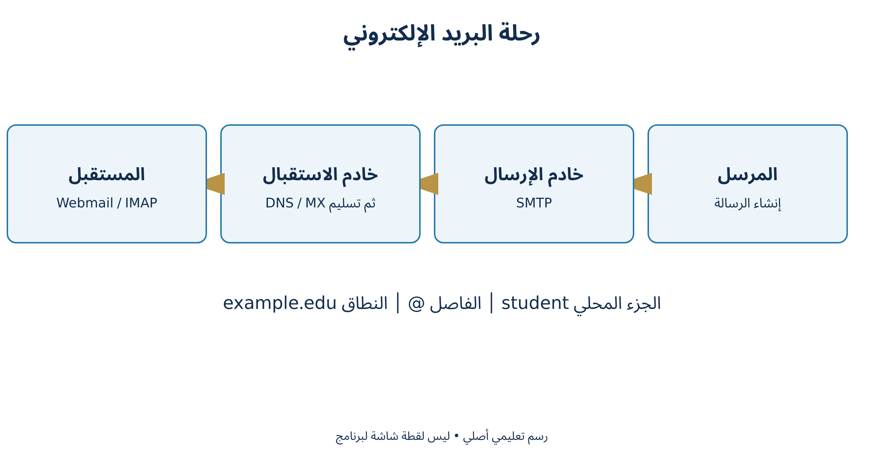
الحساب البريدي وانتقال الرسالة
مخطط يوضح الفكرة والعلاقات
تطبيقات الحاسوب • المرحلة الثانية | م. أمل علي سليمان
18

Slide 19
تفكيك عنوان
مثال محلول
العنوان: amal.s@example.edu
amal.s : الجزء المحلي
1
@ : الفاصل بين الجزأين
2
example.edu : نطاق خدمة البريد
3
الاسم الظاهر وحده لا يثبت هوية المرسل.
تطبيقات الحاسوب • المرحلة الثانية | م. أمل علي سليمان
19

Slide 20
التطبيق العملي — الخطوات الأولى
02 | الحساب البريدي وانتقال الرسالة
افتح موقع الخدمة الرسمي وتحقق من النطاق
1
أنشئ حسابًا تدريبيًا أو استخدم الحساب الجامعي المخصص
2
أكمل التحقق والاسترداد وفعّل MFA عند توفرها
3
تطبيقات الحاسوب • المرحلة الثانية | م. أمل علي سليمان
20

Slide 21
التطبيق العملي — إكمال التطبيق
02 | الحساب البريدي وانتقال الرسالة
من Settings راجع الاسم واللغة والمنطقة الزمنية
4
أرسل رسالة اختبار إلى زميل موافق بعنوان واضح
5
تحقق من Inbox وSent ومن أي إشعار ارتداد
6
تطبيقات الحاسوب • المرحلة الثانية | م. أمل علي سليمان
21

Slide 22
اختبر فهمك
الحساب البريدي وانتقال الرسالة
ما وظيفة SMTP؟
ماذا تفعل عند ارتداد رسالة؟
ما الفرق بين Spam والتصيد؟
تطبيقات الحاسوب • المرحلة الثانية | م. أمل علي سليمان
22

Slide 23
الإجابة والتفسير
الحساب البريدي وانتقال الرسالة
نقل وتسليم البريد بين العميل وخوادم البريد، وليس عرض الصندوق للمستخدم.
أقرأ سبب الارتداد وأتحقق من العنوان وحجم المرفق وسياسة الاستقبال ثم أعالج السبب.
Spam بريد غير مرغوب؛ التصيد محاولة خداع لانتزاع معلومات أو دفع المستخدم لفعل ضار، وقد يصل في رسالة تبدو رسمية.
تطبيقات الحاسوب • المرحلة الثانية | م. أمل علي سليمان
23

Slide 24
إدارة المراسلات والمرفقات والعناوين
Messages, Attachments & Contacts
المحاضرة 03
إنشاء مراسلة مكتملة العناصر
01
تنظيم الرسائل والمرفقات
02
إدارة جهات الاتصال والمجموعات
03
تطبيقات الحاسوب • المرحلة الثانية | م. أمل علي سليمان
24

Slide 25
الإنشاء والرد وإعادة الإرسال
03 | إدارة المراسلات والمرفقات والعناوين
مستلم أساسي، نسخة ظاهرة، نسخة مخفية؛ نختارها وفق الغرض والخصوصية.
To / Cc / Bcc
عنوان مختصر يبين الموضوع، مثل: تطبيقات الحاسوب — واجب 2.
Subject
ملف مرفق أو رابط مشاركة؛ نتحقق من النسخة والصلاحيات قبل الإرسال.
Attachment
تطبيقات الحاسوب • المرحلة الثانية | م. أمل علي سليمان
25

Slide 26
المرفقات والتنظيم والبحث
03 | إدارة المراسلات والمرفقات والعناوين
الرد على المرسل؛ Reply All يشمل الأطراف الظاهرة عند الحاجة.
Reply
نقل الرسالة إلى جهة أخرى؛ قد يتضمن المحادثة ومعلوماتها السابقة.
Forward
توقيع مختصر يضم الاسم والمرحلة والشعبة في نهاية الرسالة.
Signature
تطبيقات الحاسوب • المرحلة الثانية | م. أمل علي سليمان
26

Slide 27
العناوين والطباعة والتوقيع
03 | إدارة المراسلات والمرفقات والعناوين
مجلدات أو Labels، وفرز وبحث وعلامات متابعة للوصول إلى الرسائل.
تنظيم الصندوق
دفتر يحفظ الأسماء والعناوين؛ تجمع قوائم الاتصال مستلمين محددين.
Contacts
يجمع الملفات وقد يقلل الحجم؛ الضغط وحده لا يشفر البيانات.
ZIP
تطبيقات الحاسوب • المرحلة الثانية | م. أمل علي سليمان
27

Slide 28
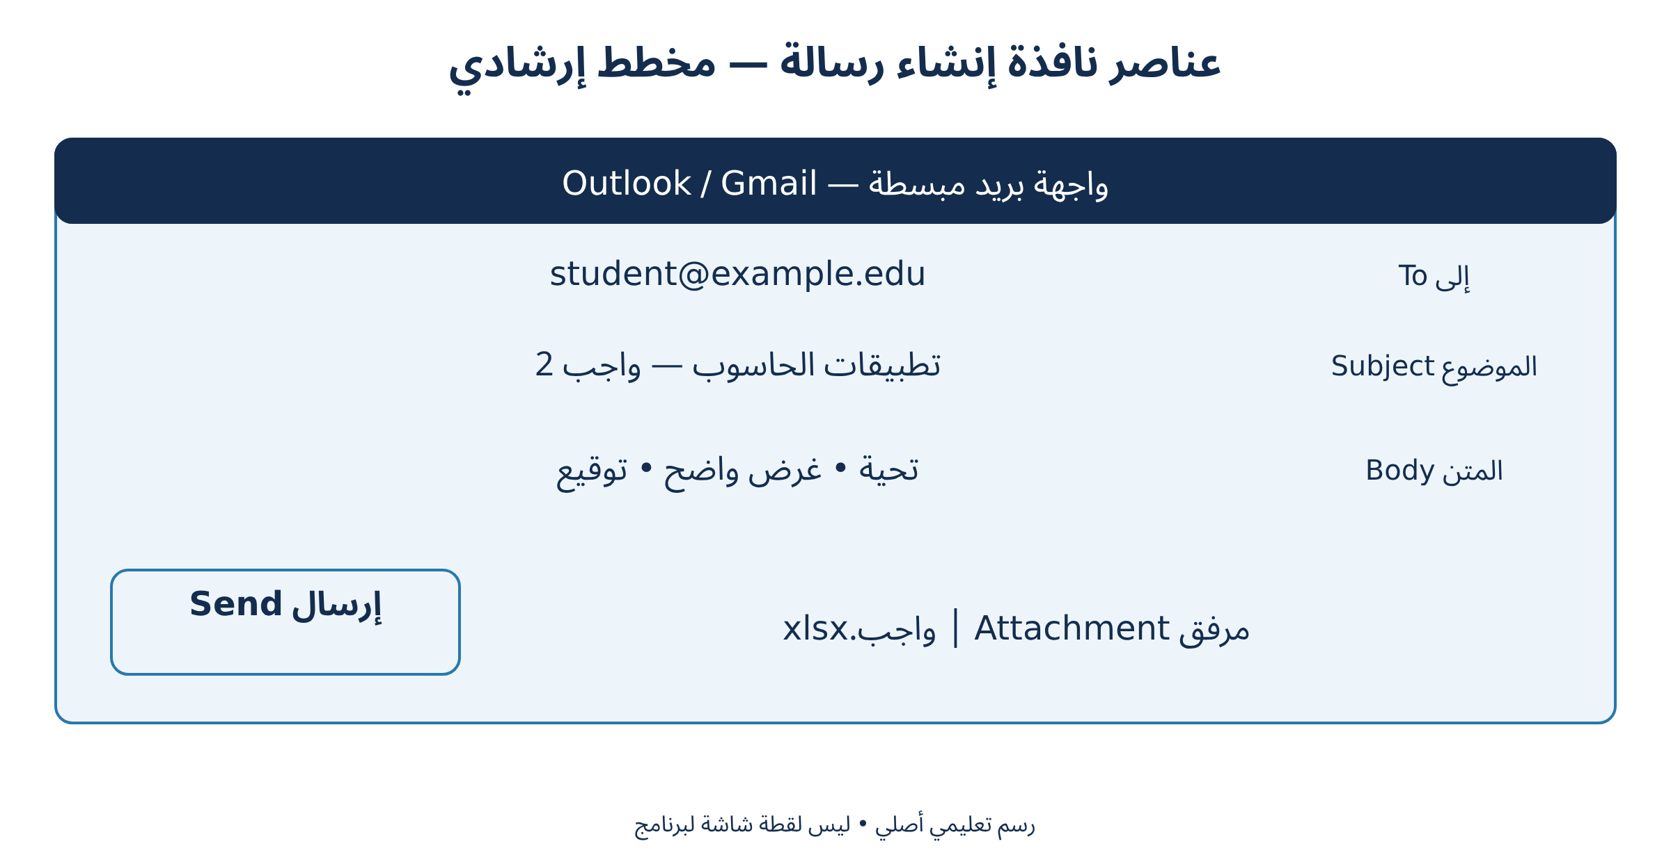
إدارة المراسلات والمرفقات والعناوين
مخطط يوضح الفكرة والعلاقات
تطبيقات الحاسوب • المرحلة الثانية | م. أمل علي سليمان
28

Slide 29
تسليم ملفين
مثال محلول
تسليم واجب يحوي تقريرًا وجدول بيانات.
العنوان: تطبيقات الحاسوب — واجب 2
1
المرفقات: report.docx وdata.xlsx
2
المتن: تحية، غرض، أسماء الملفات، توقيع
3
رسالة مكتملة العناصر مع مستلم ومرفقات صحيحة.
تطبيقات الحاسوب • المرحلة الثانية | م. أمل علي سليمان
29

Slide 30
التطبيق العملي — الخطوات الأولى
03 | إدارة المراسلات والمرفقات والعناوين
أنشئ جهة اتصال تدريبية ثم مجموعة صغيرة
1
أنشئ رسالة بعنوان أكاديمي وأدخل To وCc أو Bcc بحسب الغرض
2
أرفق واجبًا تجريبيًا، وافتح المرفق ثم احذف نسخة خاطئة وأرفق الصحيحة
3
تطبيقات الحاسوب • المرحلة الثانية | م. أمل علي سليمان
30

Slide 31
التطبيق العملي — إكمال التطبيق
03 | إدارة المراسلات والمرفقات والعناوين
أرسل للزميل الموافق ورد عليه ثم جرّب Forward إلى نفسك
4
ضع علامة متابعة وأنشئ مجلدًا وانقل إليه الرسالة
5
ابحث عن الرسالة وعاين طباعتها ثم راجع التوقيع وسجل الخروج
6
تطبيقات الحاسوب • المرحلة الثانية | م. أمل علي سليمان
31

Slide 32
اختبر فهمك
إدارة المراسلات والمرفقات والعناوين
متى تستخدم Bcc؟
ما الفرق بين Reply وForward؟
كيف تتأكد من صلاحية مرفق واجب؟
تطبيقات الحاسوب • المرحلة الثانية | م. أمل علي سليمان
32

Slide 33
الإجابة والتفسير
إدارة المراسلات والمرفقات والعناوين
عندما يلزم إخفاء عناوين المستلمين بعضهم عن بعض مع مراعاة سياسة المؤسسة.
الأول يجيب المرسل في سياق الحوار؛ الثاني ينقل محتوى الرسالة إلى مستلم آخر.
أتحقق من اسم الملف والنسخة والحجم، وأفتحه وأراجع محتواه وصلاحيات أي رابط مشاركة.
تطبيقات الحاسوب • المرحلة الثانية | م. أمل علي سليمان
33

Slide 34
العروض التقديمية
العروض التقديمية
مفاهيم أساسية • أمثلة محلولة • تطبيقات صفية
تطبيقات الحاسوب • المرحلة الثانية | م. أمل علي سليمان
34

Slide 35
واجهة PowerPoint وبناء العرض
PowerPoint Interface & Presentation Structure
المحاضرة 04
تمييز العرض والشريحة والعناصر
01
إنشاء عرض وحفظه واستدعاؤه
02
اختيار تخطيط مناسب للمحتوى
03
تطبيقات الحاسوب • المرحلة الثانية | م. أمل علي سليمان
35

Slide 36
الملف والواجهة الحديثة
04 | واجهة PowerPoint وبناء العرض
ملف العرض الكامل، ويضم مجموعة من الشرائح.
Presentation
صفحة عرض واحدة تحتوي نصوصًا وصورًا وجداول أو مخططات.
Slide
شريط الأوامر المنظم في تبويبات مثل Home وInsert وDesign.
Ribbon
تطبيقات الحاسوب • المرحلة الثانية | م. أمل علي سليمان
36

Slide 37
الإنشاء والحفظ والاستدعاء
04 | واجهة PowerPoint وبناء العرض
تخطيط يحدد مواضع العنوان والمحتوى داخل الشريحة.
Layout
مجموعة ألوان وخطوط وتأثيرات تمنح العرض اتساقًا بصريًا.
Theme
قالب قد يجمع التصميم مع شرائح نموذجية وبنية جاهزة.
Template
تطبيقات الحاسوب • المرحلة الثانية | م. أمل علي سليمان
37

Slide 38
تسلسل تعليمي قابل للفهم
04 | واجهة PowerPoint وبناء العرض
تبويب إنشاء الملفات وفتحها وحفظها وطباعتها؛ بديل زر Office القديم.
File
صيغة تحفظ عناصر العرض القابلة للتحرير.
PPTX
نسبة شاشة عريضة تناسب معظم شاشات العرض الحديثة.
16:9
تطبيقات الحاسوب • المرحلة الثانية | م. أمل علي سليمان
38

Slide 39
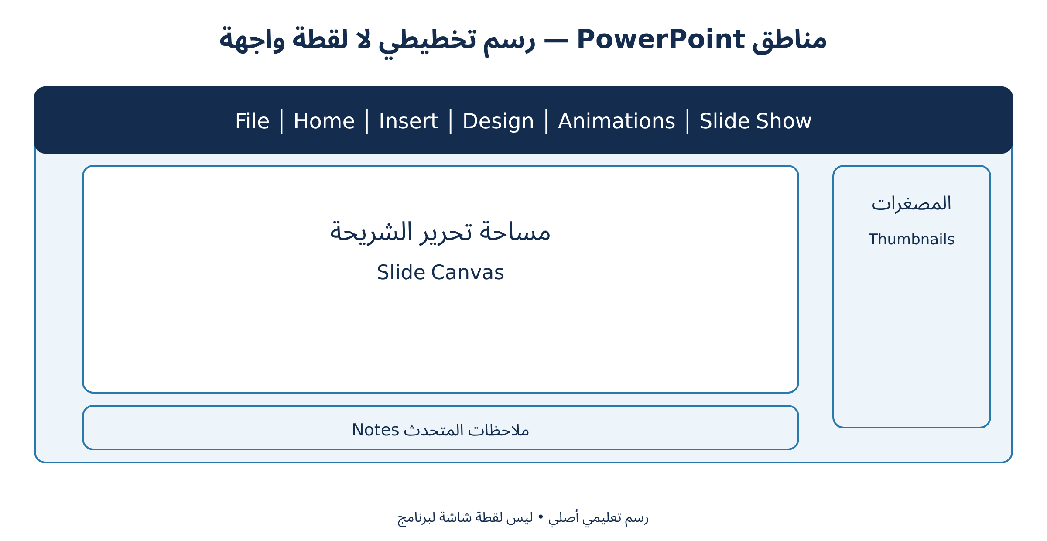
واجهة PowerPoint وبناء العرض
مخطط يوضح الفكرة والعلاقات
تطبيقات الحاسوب • المرحلة الثانية | م. أمل علي سليمان
39

Slide 40
عرض تعريفي من ثلاث شرائح
مثال محلول
عرض تعريفي عن فائدة Excel للمحاسب.
الشريحة 1: المشكلة والهدف
1
الشريحة 2: جدول مصروفات بسيط
2
الشريحة 3: نتيجة ومقارنة واضحة
3
تسلسل منطقي: سؤال ← بيانات ← نتيجة.
تطبيقات الحاسوب • المرحلة الثانية | م. أمل علي سليمان
40

Slide 41
التطبيق العملي — الخطوات الأولى
04 | واجهة PowerPoint وبناء العرض
افتح PowerPoint واختر Blank Presentation
1
حدد Design > Slide Size > Widescreen 16:9
2
أنشئ شريحة عنوان ثم شريحة أهداف باستخدام Home > New Slide
3
تطبيقات الحاسوب • المرحلة الثانية | م. أمل علي سليمان
41

Slide 42
التطبيق العملي — إكمال التطبيق
04 | واجهة PowerPoint وبناء العرض
اختر Layout ملائمًا واكتب عنوانًا ومحتوى موجزًا
4
احفظ باسم course_intro.pptx في مجلد التدريب
5
أغلق الملف وأعد فتحه وتحقق من بقاء الشرائح
6
تطبيقات الحاسوب • المرحلة الثانية | م. أمل علي سليمان
42

Slide 43
اختبر فهمك
واجهة PowerPoint وبناء العرض
ما الفرق بين العرض والشريحة؟
ما البديل الحديث لزر Office؟
لماذا نختار المقاس أولًا؟
تطبيقات الحاسوب • المرحلة الثانية | م. أمل علي سليمان
43

Slide 44
الإجابة والتفسير
واجهة PowerPoint وبناء العرض
العرض ملف يضم شرائح؛ الشريحة مساحة عرض واحدة داخل الملف.
تبويب File ووضع Backstage لإدارة الملفات.
لأن تغييره بعد التصميم قد يعيد تحجيم العناصر ويؤثر في ترتيبها.
تطبيقات الحاسوب • المرحلة الثانية | م. أمل علي سليمان
44

Slide 45
تنسيق الشرائح وعناصرها
Slide Content, Formatting & Organization
المحاضرة 05
تنسيق النصوص والصور بوضوح
01
إدارة ترتيب الشرائح وإخفائها
02
اختيار رسم مناسب للمعلومة
03
تطبيقات الحاسوب • المرحلة الثانية | م. أمل علي سليمان
45

Slide 46
النص والخط واللون
05 | تنسيق الشرائح وعناصرها
عنوان واضح، خط كبير، وتباين مرتفع بين النص والخلفية.
النص المقروء
اتجاه الفقرة العربية من اليمين إلى اليسار؛ المحاذاة لا تضبط بالمسافات.
RTL
فراغ مقصود حول العناصر يساعد العين على التركيز والتمييز.
مساحة بيضاء
تطبيقات الحاسوب • المرحلة الثانية | م. أمل علي سليمان
46

Slide 47
إضافة الشرائح وترتيبها
05 | تنسيق الشرائح وعناصرها
الأول ينشئ شريحة؛ الثاني يكرر شريحة بعناصرها.
New / Duplicate
عرض مصغرات يسهل ترتيب الشرائح ومراجعة تسلسلها.
Slide Sorter
الإخفاء يبقي الشريحة في الملف؛ الحذف يزيلها من العرض.
Hide / Delete
تطبيقات الحاسوب • المرحلة الثانية | م. أمل علي سليمان
47

Slide 48
الصور والأشكال والمخططات
05 | تنسيق الشرائح وعناصرها
إضافة صورة أو شكل أو SmartArt أو Chart حسب طبيعة المعلومة.
Insert
محاذاة العناصر وتجميعها للحصول على تنظيم ثابت.
Align / Group
وصف نصي يوضح معنى الصورة ويساعد على إتاحة المحتوى.
Alt Text
تطبيقات الحاسوب • المرحلة الثانية | م. أمل علي سليمان
48

Slide 49
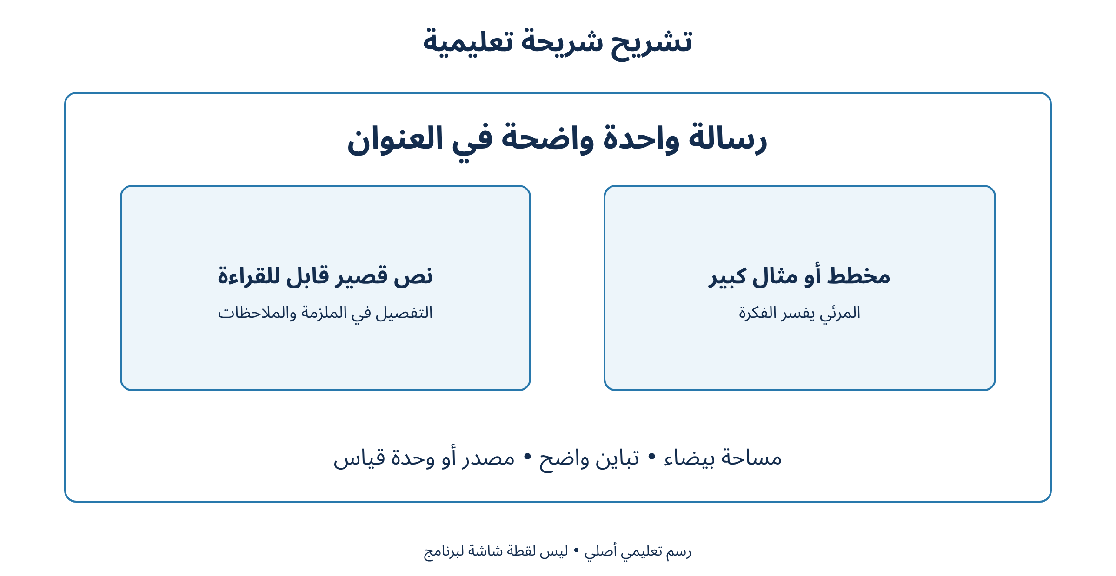
تنسيق الشرائح وعناصرها
مخطط يوضح الفكرة والعلاقات
تطبيقات الحاسوب • المرحلة الثانية | م. أمل علي سليمان
49

Slide 50
من فقرة إلى شريحة
مثال محلول
شرح انتقال البريد في شريحة واحدة.
عنوان: تصل الرسالة عبر خوادم وسيطة
1
المرئي: مرسل ← خوادم ← مستقبل
2
النص: مصطلحات محدودة تفسر أجزاء الرسم
3
كل عنصر يخدم الفكرة الرئيسية للشريحة.
تطبيقات الحاسوب • المرحلة الثانية | م. أمل علي سليمان
50

Slide 51
التطبيق العملي — الخطوات الأولى
05 | تنسيق الشرائح وعناصرها
أدرج شريحة Title and Content واكتب عنوانًا وفقرة
1
حدد النص واضبط الخط والحجم والمحاذاة والاتجاه
2
أضف صورة وشكلًا واشرح علاقة كل منهما بالموضوع
3
تطبيقات الحاسوب • المرحلة الثانية | م. أمل علي سليمان
51

Slide 52
التطبيق العملي — إكمال التطبيق
05 | تنسيق الشرائح وعناصرها
كرّر الشريحة وانقل النسخة ثم أخفها
4
رتب العناصر بواسطة Align وراجع التباين
5
شغّل العرض وتحقق من القراءة دون تكبير يدوي
6
تطبيقات الحاسوب • المرحلة الثانية | م. أمل علي سليمان
52

Slide 53
اختبر فهمك
تنسيق الشرائح وعناصرها
متى نستخدم Hide Slide؟
لماذا نختار رسم عملية للبريد؟
كيف توحد مواضع عناصر متعددة؟
تطبيقات الحاسوب • المرحلة الثانية | م. أمل علي سليمان
53

Slide 54
الإجابة والتفسير
تنسيق الشرائح وعناصرها
للاحتفاظ بشريحة احتياطية لا تظهر في التسلسل الاعتيادي، دون اعتبار ذلك حماية للمحتوى.
لأنه يوضح ترتيب النقل والعلاقة بين المكونات أفضل من صورة زخرفية.
أحدد العناصر ثم أستخدم Align والتوزيع وأراجع التوازن البصري.
تطبيقات الحاسوب • المرحلة الثانية | م. أمل علي سليمان
54

Slide 55
الحركة والصوت والتفاعل
Animations, Media & Interaction
المحاضرة 06
تمييز الانتقال عن الحركة
01
ضبط ترتيب التأثيرات وتوقيتها
02
إضافة وسائط وروابط وظيفية
03
تطبيقات الحاسوب • المرحلة الثانية | م. أمل علي سليمان
55

Slide 56
انتقال الشريحة وحركة العنصر
06 | الحركة والصوت والتفاعل
تأثير بصري يحدث عند الانتقال بين شريحتين.
Transition
تأثير على عنصر داخل الشريحة: دخول أو تأكيد أو خروج أو مسار.
Animation
يعرض ترتيب التأثيرات ويسمح بتنظيمها وتعديلها أو حذفها.
Animation Pane
تطبيقات الحاسوب • المرحلة الثانية | م. أمل علي سليمان
56

Slide 57
الصوت والفيديو والتوقيت
06 | الحركة والصوت والتفاعل
يبدأ التأثير عند النقر؛ مناسب لإظهار خطوات الحل تدريجيًا.
On Click
يبدأ مع التأثير السابق أو بعد انتهائه.
With / After Previous
مدة تنفيذ التأثير، وزمن الانتظار قبل بدايته.
Duration / Delay
تطبيقات الحاسوب • المرحلة الثانية | م. أمل علي سليمان
57

Slide 58
أزرار الإجراءات والروابط
06 | الحركة والصوت والتفاعل
وسائط تدعم الفكرة؛ قد تكون مضمنة أو مرتبطة بمصدر خارجي.
Audio / Video
رابط أو إجراء للانتقال إلى شريحة أو ملف أو صفحة ويب.
Link / Action
حقول تاريخ وترقيم؛ تختلف عن توقيت تشغيل العرض.
Date / Slide Number
تطبيقات الحاسوب • المرحلة الثانية | م. أمل علي سليمان
58

Slide 59
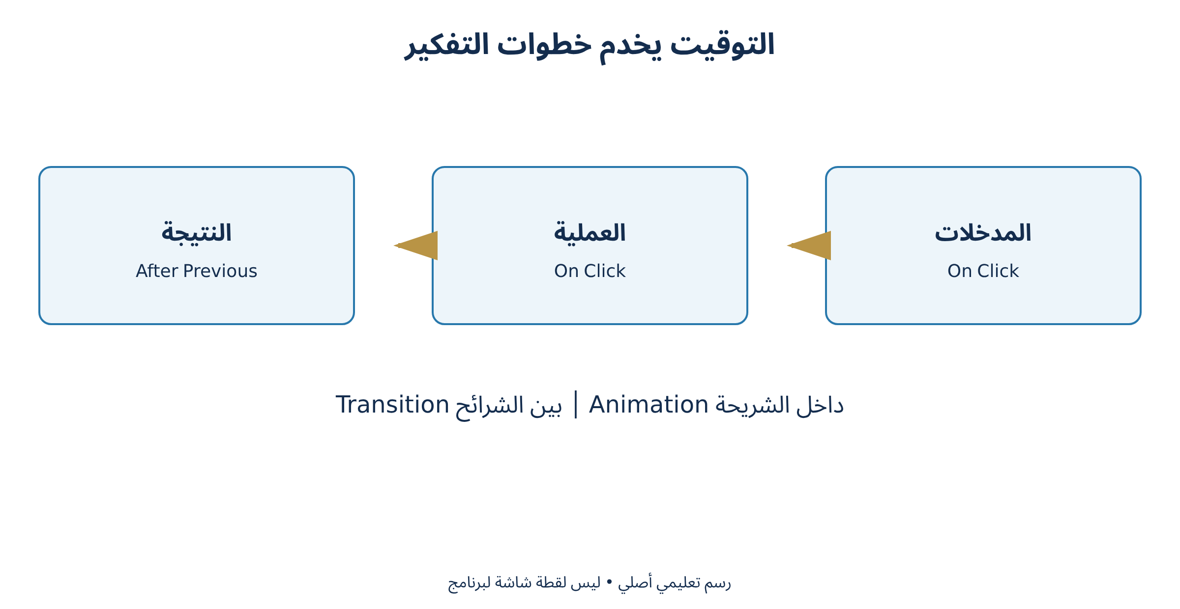
الحركة والصوت والتفاعل
مخطط يوضح الفكرة والعلاقات
تطبيقات الحاسوب • المرحلة الثانية | م. أمل علي سليمان
59

Slide 60
شرح معادلة على مرحلتين
مثال محلول
إيرادات = 1500، مصروفات = 900.
تظهر القيمتان أولًا
1
تظهر العملية: 1500 − 900
2
تظهر النتيجة: 600
3
الحركة تكشف تتابع الحساب دون تشتيت.
تطبيقات الحاسوب • المرحلة الثانية | م. أمل علي سليمان
60

Slide 61
التطبيق العملي — الخطوات الأولى
06 | الحركة والصوت والتفاعل
حدد عنصرًا وطبق Appear من Animations
1
افتح Animation Pane واضبط الترتيب وStart
2
غيّر حركة ثم ألغِ حركة أخرى
3
تطبيقات الحاسوب • المرحلة الثانية | م. أمل علي سليمان
61

Slide 62
التطبيق العملي — إكمال التطبيق
06 | الحركة والصوت والتفاعل
طبق Fade بسيطًا من Transitions
4
أضف صوتًا تدريبيًا محليًا وزرًا يعود لشريحة البداية
5
شغّل العرض واختبر التوقيت والروابط والصوت على نسخة التسليم
6
تطبيقات الحاسوب • المرحلة الثانية | م. أمل علي سليمان
62

Slide 63
اختبر فهمك
الحركة والصوت والتفاعل
ما الفرق بين Duration وDelay؟
كيف تتحقق من سلامة زر إجراء؟
متى يكون On Click مناسبًا؟
تطبيقات الحاسوب • المرحلة الثانية | م. أمل علي سليمان
63

Slide 64
الإجابة والتفسير
الحركة والصوت والتفاعل
الأول مدة تنفيذ التأثير؛ الثاني انتظار قبل بدايته.
أختبره في Slide Show وأتأكد من وجهته وإمكان العودة.
عندما يحتاج الشرح إلى تحكم مقدّم العرض بسرعة ظهور الخطوات.
تطبيقات الحاسوب • المرحلة الثانية | م. أمل علي سليمان
64

Slide 65
تقديم العرض ومراجعته ونشره
Presenting, Reviewing & Exporting
المحاضرة 07
تشغيل العرض والتحكم به
01
مراجعة المحتوى وإعداد نسخة توزيع
02
تنفيذ مشروع عرض قصير
03
تطبيقات الحاسوب • المرحلة الثانية | م. أمل علي سليمان
65

Slide 66
أوضاع العرض والتحكم
07 | تقديم العرض ومراجعته ونشره
وضع تحرير الشرائح ومحتواها.
Normal
وضع العرض الكامل؛ F5 من البداية، وShift+F5 من الشريحة الحالية.
Slide Show
يعرض أدوات وملاحظات للمتحدث على شاشته الخاصة.
Presenter View
تطبيقات الحاسوب • المرحلة الثانية | م. أمل علي سليمان
66

Slide 67
المراجعة والتصدير
07 | تقديم العرض ومراجعته ونشره
تدقيق ومراجعة التعليقات والمحتوى قبل اعتماد النسخة النهائية.
Review
طباعة عدة شرائح في الصفحة؛ تختلف عن Notes Pages.
Handouts
نسخة قراءة ثابتة لا تنقل عادة تجربة الحركات والوسائط كاملة.
PDF
تطبيقات الحاسوب • المرحلة الثانية | م. أمل علي سليمان
67

Slide 68
مشروع منضبط
07 | تقديم العرض ومراجعته ونشره
السؤال الذي يساعد العرض الجمهور على فهمه أو الإجابة عنه.
مشكلة العرض
جدول أو رسم أو مثال يدعم النتيجة بدل الاكتفاء بعبارة عامة.
دليل الاستنتاج
مشكلة، بيانات، تحليل، نتيجة، وحدود ومصادر.
عرض علمي
تطبيقات الحاسوب • المرحلة الثانية | م. أمل علي سليمان
68

Slide 69
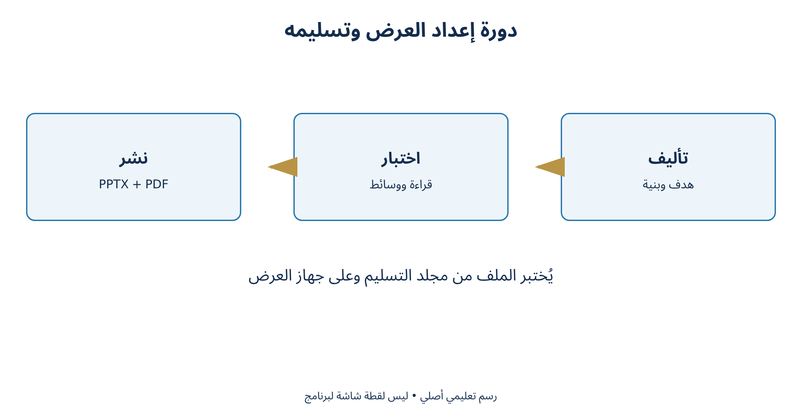
تقديم العرض ومراجعته ونشره
مخطط يوضح الفكرة والعلاقات
تطبيقات الحاسوب • المرحلة الثانية | م. أمل علي سليمان
69

Slide 70
معيار تقييم عرض مصروفات
مثال محلول
عرض نتائج مصروفات نشاط طلابي.
المشكلة: أي المصروفات أعلى؟
1
الدليل: بيانات ورسم بوحدة واحدة
2
الاستنتاج: مقارنة مفسرة وحدود واضحة
3
قيمة العرض في دقة الاستنتاج ووضوحه.
تطبيقات الحاسوب • المرحلة الثانية | م. أمل علي سليمان
70

Slide 71
التطبيق العملي — الخطوات الأولى
07 | تقديم العرض ومراجعته ونشره
أنشئ عرضًا من ست شرائح عن مسألة تخصصية
1
أضف رسمًا يفسر بيانات وملاحظات للمتحدث
2
راجع الإملاء وAlt Text والمصادر
3
تطبيقات الحاسوب • المرحلة الثانية | م. أمل علي سليمان
71

Slide 72
التطبيق العملي — إكمال التطبيق
07 | تقديم العرض ومراجعته ونشره
اختبر F5 وShift+F5 والروابط والوسائط
4
عاين Handouts وصدّر PDF
5
قدّم العرض في خمس دقائق وسجّل تحسينين بعد التغذية الراجعة
6
تطبيقات الحاسوب • المرحلة الثانية | م. أمل علي سليمان
72

Slide 73
اختبر فهمك
تقديم العرض ومراجعته ونشره
لماذا نحتفظ بـPPTX بعد التصدير؟
ما فائدة Presenter View؟
كيف تقيم نجاح شريحة؟
تطبيقات الحاسوب • المرحلة الثانية | م. أمل علي سليمان
73

Slide 74
الإجابة والتفسير
تقديم العرض ومراجعته ونشره
لأنه يحافظ على قابلية تعديل عناصر العرض بخلاف نسخة القراءة الثابتة.
عرض أدوات وملاحظات للمتحدث مع إبقاء شاشة الجمهور مناسبة.
بمدى مساعدتها الجمهور على فهم رسالة محددة بدقة ووضوح.
تطبيقات الحاسوب • المرحلة الثانية | م. أمل علي سليمان
74

Slide 75
الجداول الإلكترونية
الجداول الإلكترونية
مفاهيم أساسية • أمثلة محلولة • تطبيقات صفية
تطبيقات الحاسوب • المرحلة الثانية | م. أمل علي سليمان
75

Slide 76
المصنف وورقة العمل وإدخال البيانات
Excel Workbooks, Worksheets & Data Entry
المحاضرة 08
تمييز الخلية والصف والعمود
01
إنشاء مصنف وإدارة أوراقه
02
إدخال البيانات وتعديلها وحفظها
03
تطبيقات الحاسوب • المرحلة الثانية | م. أمل علي سليمان
76

Slide 77
مكونات نافذة Excel
08 | المصنف وورقة العمل وإدخال البيانات
ملف Excel؛ قد يحتوي عدة أوراق عمل.
Workbook
شبكة من الصفوف والأعمدة داخل المصنف.
Worksheet
الخلية تقاطع صف وعمود؛ والنطاق مجموعة خلايا مثل A2:C5.
Cell / Range
تطبيقات الحاسوب • المرحلة الثانية | م. أمل علي سليمان
77

Slide 78
أنواع المدخلات والتعديل
08 | المصنف وورقة العمل وإدخال البيانات
يعرض مرجع الخلية أو اسم النطاق المحدد.
Name Box
يعرض محتوى الخلية أو صيغتها ويسمح بتحريره.
Formula Bar
نص، رقم، تاريخ، أو صيغة تبدأ بعلامة =.
أنواع البيانات
تطبيقات الحاسوب • المرحلة الثانية | م. أمل علي سليمان
78

Slide 79
الملفات والأوراق والطباعة الأولية
08 | المصنف وورقة العمل وإدخال البيانات
كل صف عملية واحدة، وكل عمود خاصية واحدة، وصف واحد للرؤوس.
سجل منظم
الرمز 0012 هوية نصية؛ المبلغ 25000 كمية رقمية قابلة للحساب.
رمز أم كمية؟
إدراج وإعادة تسمية ونقل ونسخ وحذف داخل المصنف.
إدارة الأوراق
تطبيقات الحاسوب • المرحلة الثانية | م. أمل علي سليمان
79

Slide 80
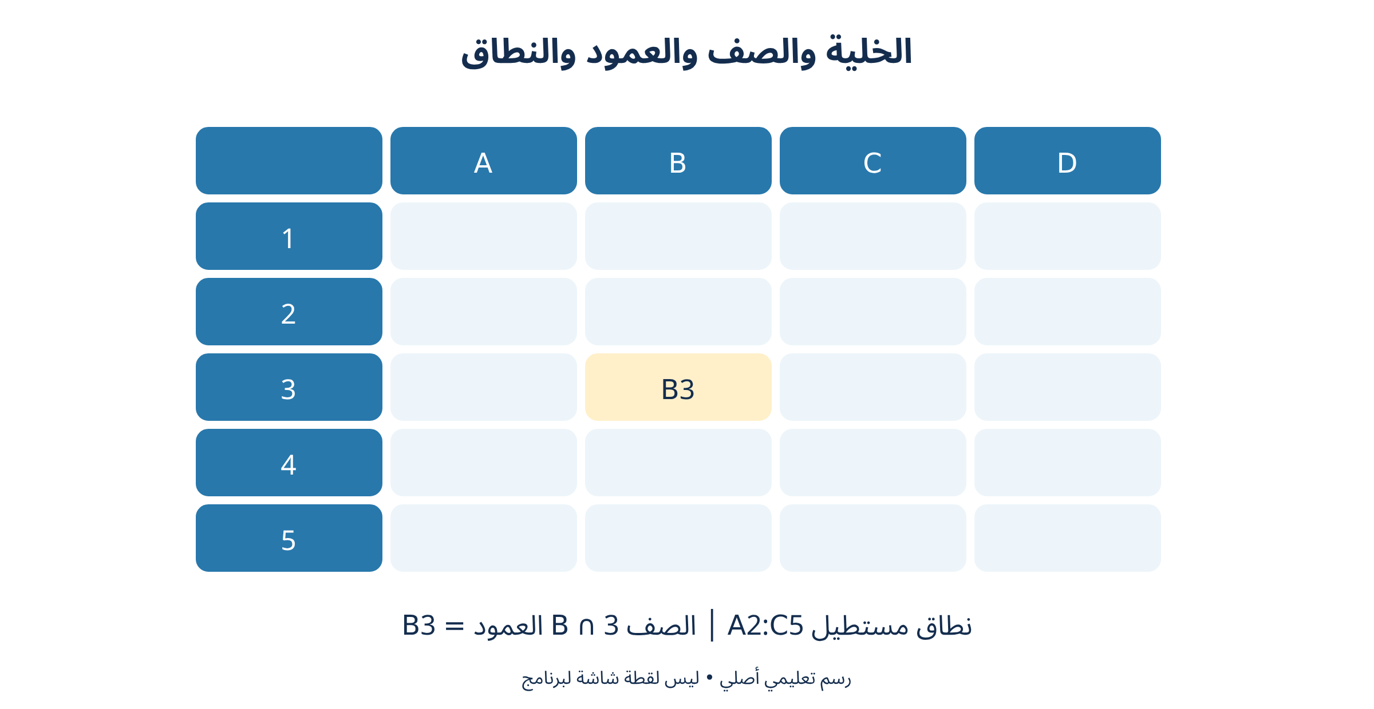
المصنف وورقة العمل وإدخال البيانات
مخطط يوضح الفكرة والعلاقات
تطبيقات الحاسوب • المرحلة الثانية | م. أمل علي سليمان
80

Slide 81
بنية سجل مصروفات
مثال محلول
عملية شراء قرطاسية بمبلغ 25000.
التاريخ: 2026-10-01
1
البيان والفئة: قرطاسية / إداري
2
المبلغ: 25000 كقيمة رقمية
3
صف واحد للعملية، وعمود مستقل لكل خاصية.
تطبيقات الحاسوب • المرحلة الثانية | م. أمل علي سليمان
81

Slide 82
التطبيق العملي — الخطوات الأولى
08 | المصنف وورقة العمل وإدخال البيانات
أنشئ مصنفًا وسمّ الورقة مصروفات
1
اكتب الأعمدة: التاريخ، البيان، الفئة، المبلغ
2
أدخل خمسة سجلات بأرقام مستقلة عن وحداتها
3
تطبيقات الحاسوب • المرحلة الثانية | م. أمل علي سليمان
82

Slide 83
التطبيق العملي — إكمال التطبيق
08 | المصنف وورقة العمل وإدخال البيانات
عدّل خلية باستخدام F2 وحدد A1:D6
4
أدرج ورقة ثانية وأعد تسميتها وانسخ الأولى
5
احفظ بصيغة XLSX ثم أغلق وأعد الفتح وعاين الطباعة
6
تطبيقات الحاسوب • المرحلة الثانية | م. أمل علي سليمان
83

Slide 84
اختبر فهمك
المصنف وورقة العمل وإدخال البيانات
ما مرجع الخلية في العمود C والصف 7؟
ما الفرق بين قيمة الخلية وتنسيقها؟
كيف تحفظ رمزًا يبدأ بصفر؟
تطبيقات الحاسوب • المرحلة الثانية | م. أمل علي سليمان
84

Slide 85
الإجابة والتفسير
المصنف وورقة العمل وإدخال البيانات
C7.
القيمة تدخل في الحساب، والتنسيق يحدد طريقة عرضها.
أضبط Text قبل الإدخال أو أستخدم طريقة إدخال نص مناسبة، لأن الرمز ليس كمية حسابية.
تطبيقات الحاسوب • المرحلة الثانية | م. أمل علي سليمان
85

Slide 86
الحافظة وتنسيق الخط والمحاذاة
Clipboard, Fonts & Alignment
المحاضرة 09
نقل البيانات ونسخها دون خلط
01
تنسيق الخط والفقرات داخل الخلايا
02
استخدام المحاذاة والالتفاف بأمان
03
تطبيقات الحاسوب • المرحلة الثانية | م. أمل علي سليمان
86

Slide 87
القص والنسخ واللصق
09 | الحافظة وتنسيق الخط والمحاذاة
القص لنقل المحتوى؛ والنسخ لإنشاء نسخة في موضع آخر.
Cut / Copy
اختيار لصق القيم أو الصيغ أو التنسيقات حسب الحاجة.
Paste Special
ينسخ شكل الخلايا دون نسخ بياناتها.
Format Painter
تطبيقات الحاسوب • المرحلة الثانية | م. أمل علي سليمان
87

Slide 88
الخط والتأكيد البصري
09 | الحافظة وتنسيق الخط والمحاذاة
نوع الخط وحجمه ولونه؛ نستخدم التأكيد باعتدال لتمييز العناوين.
Font
يمسح التنسيق مع إبقاء القيم والصيغ.
Clear Formats
دوال لتغيير حالة الحروف الإنجليزية؛ العربية لا تضم حالة كبيرة وصغيرة.
UPPER / LOWER
تطبيقات الحاسوب • المرحلة الثانية | م. أمل علي سليمان
88

Slide 89
المحاذاة والدمج والالتفاف
09 | الحافظة وتنسيق الخط والمحاذاة
يعرض النص الطويل في عدة أسطر داخل الخلية نفسها.
Wrap Text
محاذاة أفقية وعمودية واتجاه واستدارة ومسافة بادئة.
Alignment
يدمج خلايا؛ قد يفقد محتويات إضافية ويعرقل فرز سجلات البيانات.
Merge & Center
تطبيقات الحاسوب • المرحلة الثانية | م. أمل علي سليمان
89

Slide 90
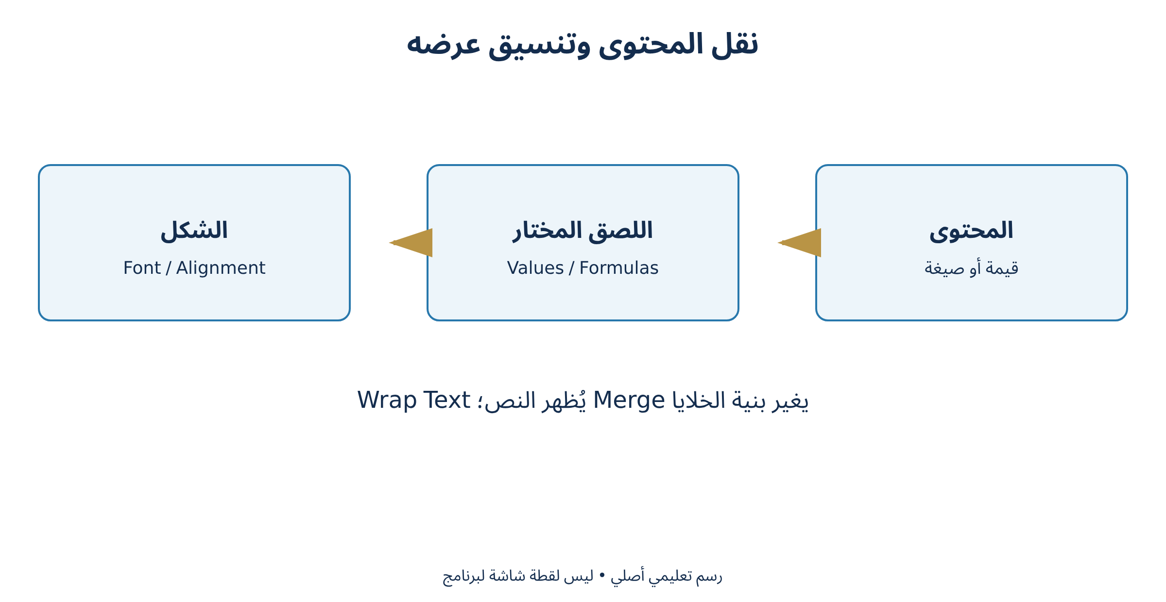
الحافظة وتنسيق الخط والمحاذاة
مخطط يوضح الفكرة والعلاقات
تطبيقات الحاسوب • المرحلة الثانية | م. أمل علي سليمان
90

Slide 91
عرض عنوان طويل
مثال محلول
النص: شراء مستلزمات مختبر الحاسوب.
النص كامل داخل خلية البيان
1
Wrap Text لعرضه على عدة أسطر
2
ضبط عرض العمود وارتفاع الصف
3
يبقى البيان سجلًا واحدًا دون تقسيم العملية.
تطبيقات الحاسوب • المرحلة الثانية | م. أمل علي سليمان
91

Slide 92
التطبيق العملي — الخطوات الأولى
09 | الحافظة وتنسيق الخط والمحاذاة
انسخ نطاقًا إلى ورقة تجريبية ثم جرّب قص صف ولصقه
1
استخدم Paste Special > Values لنسخة نتائج ثابتة
2
نسّق عنوانًا بخط واضح وحدود خفيفة
3
تطبيقات الحاسوب • المرحلة الثانية | م. أمل علي سليمان
92

Slide 93
التطبيق العملي — إكمال التطبيق
09 | الحافظة وتنسيق الخط والمحاذاة
فعّل Wrap Text واضبط محاذاة نص عربي
4
جرّب Format Painter ثم Clear Formats
5
قارن الدمج بعنوان خارج الجدول مع خلايا بيانات غير مدمجة
6
تطبيقات الحاسوب • المرحلة الثانية | م. أمل علي سليمان
93

Slide 94
اختبر فهمك
الحافظة وتنسيق الخط والمحاذاة
متى تستخدم Paste Values؟
ما وظيفة Format Painter؟
ما الخطر الرئيس للدمج؟
تطبيقات الحاسوب • المرحلة الثانية | م. أمل علي سليمان
94

Slide 95
الإجابة والتفسير
الحافظة وتنسيق الخط والمحاذاة
عندما تريد نسخة ثابتة من النتائج أو بيانات لا تحمل صيغ المصدر.
نسخ التنسيق إلى خلايا أخرى دون نسخ القيم.
فقد محتوى بعض الخلايا وإعاقة الفرز والتصفية في منطقة البيانات.
تطبيقات الحاسوب • المرحلة الثانية | م. أمل علي سليمان
95

Slide 96
الأرقام والأنماط والتنسيق الشرطي
Number Formats, Styles & Conditional Formatting
المحاضرة 10
تمييز تنسيقات الأعداد
01
تطبيق نمط ثابت أو شرطي
02
اختيار دقة عرض مناسبة
03
تطبيقات الحاسوب • المرحلة الثانية | م. أمل علي سليمان
96

Slide 97
الرقم والعملة والمحاسبة والنسبة
10 | الأرقام والأنماط والتنسيق الشرطي
يعرض الأعداد بفواصل ومنازل عشرية محددة.
Number
تنسيقان ماليان؛ لا يحول تغيير رمز العملة قيمة إلى عملة أخرى.
Currency / Accounting
تعرض 0.15 على صورة 15%؛ القيمة العددية الأساسية واحدة.
Percentage
تطبيقات الحاسوب • المرحلة الثانية | م. أمل علي سليمان
97

Slide 98
الأنماط والجداول
10 | الأرقام والأنماط والتنسيق الشرطي
تغير طريقة العرض عادة؛ لا تغير دقة القيمة المستخدمة بالحساب.
منازل عشرية
تنتج قيمة مقربة فعلًا، مثل ROUND(12.345,2)=12.35.
ROUND
أنماط متسقة للعناوين والمدخلات والمجاميع.
Cell Styles
تطبيقات الحاسوب • المرحلة الثانية | م. أمل علي سليمان
98

Slide 99
التنسيق الشرطي
10 | الأرقام والأنماط والتنسيق الشرطي
تنسيق يتغير تلقائيًا بناء على قيمة أو شرط.
Conditional Formatting
أشرطة داخل الخلايا تساعد على مقارنة المقادير.
Data Bars
نطاق تطبيق القاعدة؛ خطأ النطاق قد يعطي إبرازًا مضللًا.
Applies to
تطبيقات الحاسوب • المرحلة الثانية | م. أمل علي سليمان
99

Slide 100
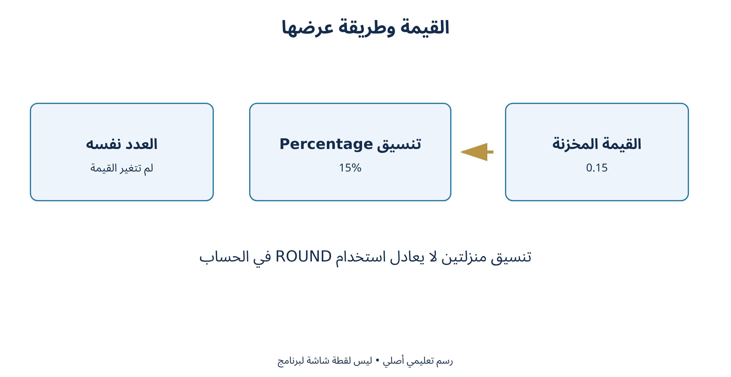
الأرقام والأنماط والتنسيق الشرطي
مخطط يوضح الفكرة والعلاقات
تطبيقات الحاسوب • المرحلة الثانية | م. أمل علي سليمان
100

Slide 101
عرض وتقريب
مثال محلول
القيمة A2 = 12.345.
تنسيق منزلتين يعرض 12.35
1
الصيغة =A2*100 تعطي 1234.5
2
الصيغة =ROUND(A2,2)*100 تعطي 1235
3
تنسيق العرض يختلف عن التقريب الحسابي.
تطبيقات الحاسوب • المرحلة الثانية | م. أمل علي سليمان
101

Slide 102
التطبيق العملي — الخطوات الأولى
10 | الأرقام والأنماط والتنسيق الشرطي
أدخل 0.15 و1500 و1234.567 في خلايا منفصلة
1
طبق Percentage وAccounting وNumber
2
غير المنازل ثم اعرض القيمة في شريط الصيغة
3
تطبيقات الحاسوب • المرحلة الثانية | م. أمل علي سليمان
102

Slide 103
التطبيق العملي — إكمال التطبيق
10 | الأرقام والأنماط والتنسيق الشرطي
طبق Cell Style مناسبًا على الإجمالي
4
أنشئ قاعدة إبراز للمبالغ الأكبر من 50000
5
عدّل مبلغًا وراجع تغير الشكل ونطاق القاعدة
6
تطبيقات الحاسوب • المرحلة الثانية | م. أمل علي سليمان
103

Slide 104
اختبر فهمك
الأرقام والأنماط والتنسيق الشرطي
كيف تظهر 0.2 بتنسيق نسبة؟
هل تقليل المنازل يقرب القيمة الأصلية؟
ماذا يثبت $D2؟
تطبيقات الحاسوب • المرحلة الثانية | م. أمل علي سليمان
104

Slide 105
الإجابة والتفسير
الأرقام والأنماط والتنسيق الشرطي
20%.
لا عادة؛ يغير العرض، أما ROUND فتنتج قيمة مقربة.
العمود D ثابت، ورقم الصف نسبي يتغير حسب موضع القاعدة أو النسخ.
تطبيقات الحاسوب • المرحلة الثانية | م. أمل علي سليمان
105

Slide 106
الخلايا والأوراق والتحرير المنظم
Cells, Sheets & Editing Tools
المحاضرة 11
إدراج وحذف الخلايا والصفوف
01
تنظيم الأوراق وإظهارها وإخفاؤها
02
استخدام التعبئة والبحث والحماية
03
تطبيقات الحاسوب • المرحلة الثانية | م. أمل علي سليمان
106

Slide 107
الإدراج والحذف والحجم
11 | الخلايا والأوراق والتحرير المنظم
إدراج أو حذف مواضع خلايا مع الإزاحة حسب الخيار.
Insert / Delete Cells
يمسح المحتوى ويترك موضع الخلية وبنية الورقة.
Delete Contents
يضبط عرض العمود أو ارتفاع الصف ليلائم المحتوى.
AutoFit
تطبيقات الحاسوب • المرحلة الثانية | م. أمل علي سليمان
107

Slide 108
تنظيم الورقة والحماية
11 | الخلايا والأوراق والتحرير المنظم
إخفاء وإظهار صفوف أو أعمدة أو أوراق؛ ليس وسيلة لحماية السرية.
Hide / Unhide
يمنع عمليات تحرير محددة عند تفعيل الحماية والخلايا المقفلة.
Protect Sheet
يحمي بنية المصنف حسب الخيارات، ولا يعادل تشفير الملف.
Protect Workbook
تطبيقات الحاسوب • المرحلة الثانية | م. أمل علي سليمان
108

Slide 109
التعبئة والمسح والبحث
11 | الخلايا والأوراق والتحرير المنظم
ينسخ قيمًا أو صيغًا أو يمد سلسلة بحسب النمط.
Fill
بحث واستبدال وانتقال إلى خلايا أو أنواع محددة.
Find & Select
يقترح SUM ونطاقًا؛ يبقى التحقق من حدود النطاق ضروريًا.
AutoSum
تطبيقات الحاسوب • المرحلة الثانية | م. أمل علي سليمان
109

Slide 110
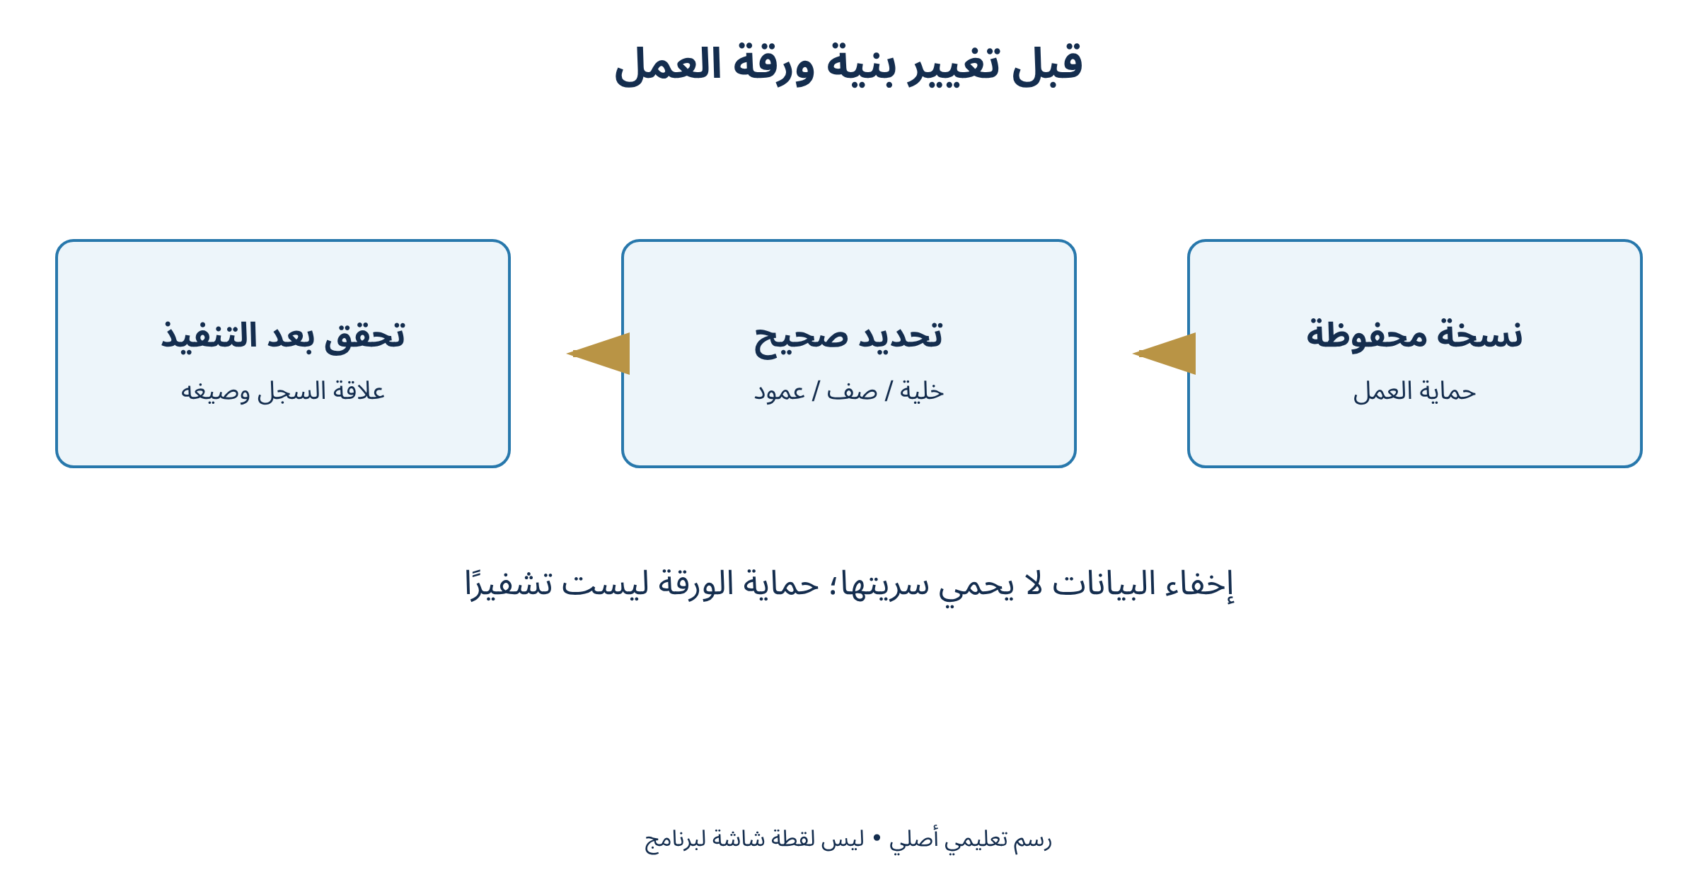
الخلايا والأوراق والتحرير المنظم
مخطط يوضح الفكرة والعلاقات
تطبيقات الحاسوب • المرحلة الثانية | م. أمل علي سليمان
110

Slide 111
حماية نموذج إدخال
مثال محلول
نموذج يسمح بإدخال المبالغ ويحمي الصيغ.
خلايا الإدخال: Locked غير مفعلة
1
خلايا الصيغ: Locked مفعلة
2
Protect Sheet تجعل القفل نافذًا
3
الإدخال متاح في مواضعه والصيغ محمية من التحرير المعتاد.
تطبيقات الحاسوب • المرحلة الثانية | م. أمل علي سليمان
111

Slide 112
التطبيق العملي — الخطوات الأولى
11 | الخلايا والأوراق والتحرير المنظم
على نسخة تدريبية أدرج صفًا كاملًا بين سجلين
1
احذف محتوى خلية ثم قارن بحذف موضعها
2
اضبط AutoFit وأخف عمودًا ثم أظهره
3
تطبيقات الحاسوب • المرحلة الثانية | م. أمل علي سليمان
112

Slide 113
التطبيق العملي — إكمال التطبيق
11 | الخلايا والأوراق والتحرير المنظم
أعد تسمية ورقة وانسخها داخل المصنف
4
اكتب 1 و2 واستخدم التعبئة لإكمال سلسلة
5
افتح حماية الورقة بعد ترك خلايا الإدخال غير مقفلة واختبر التحرير
6
تطبيقات الحاسوب • المرحلة الثانية | م. أمل علي سليمان
113

Slide 114
اختبر فهمك
الخلايا والأوراق والتحرير المنظم
ما الفرق بين Delete وDelete Cells؟
لماذا لا يعمل Locked وحده؟
كيف تمنع اختلال سجل عند حذف عملية؟
تطبيقات الحاسوب • المرحلة الثانية | م. أمل علي سليمان
114

Slide 115
الإجابة والتفسير
الخلايا والأوراق والتحرير المنظم
الأول يمسح المحتوى عادة، والثاني يحذف موضع الخلية مع إزاحة.
لأنه يحتاج تشغيل حماية الورقة ليمنع التحرير.
أحدد صف السجل كاملًا وأحذفه بدل حذف خلية منفردة.
تطبيقات الحاسوب • المرحلة الثانية | م. أمل علي سليمان
115

Slide 116
الصيغ والمراجع والعمليات الحسابية
Formulas, References & Arithmetic
المحاضرة 12
كتابة صيغ حسابية صحيحة
01
استخدام المراجع النسبية والمطلقة
02
فحص الأخطاء وترتيب العمليات
03
تطبيقات الحاسوب • المرحلة الثانية | م. أمل علي سليمان
116

Slide 117
بناء الصيغة وترتيب الحساب
12 | الصيغ والمراجع والعمليات الحسابية
تبدأ بـ = وتربط قيم الخلايا بعمليات حسابية.
الصيغة Formula
الجمع +، الطرح -، الضرب *، القسمة /، والأس ^.
العمليات
الأقواس أولًا؛ =2+3*4 تساوي 14، و=(2+3)*4 تساوي 20.
الأولوية
تطبيقات الحاسوب • المرحلة الثانية | م. أمل علي سليمان
117

Slide 118
المراجع النسبية والمطلقة والمختلطة
12 | الصيغ والمراجع والعمليات الحسابية
مرجع نسبي يتغير وفق موضع النسخ.
A2
مرجع مطلق يثبت العمود والصف.
$A$2
مرجع مختلط يثبت العمود فقط أو الصف فقط.
$A2 / A$2
تطبيقات الحاسوب • المرحلة الثانية | م. أمل علي سليمان
118

Slide 119
تشخيص الأخطاء والحساب
12 | الصيغ والمراجع والعمليات الحسابية
قسمة على صفر أو مقام يعامل صفريًا؛ نراجع السبب قبل إخفاء الخطأ.
#DIV/0!
مرجع غير صالح، أو نوع قيمة غير مناسب للعملية.
#REF! / #VALUE!
حساب تلقائي أو يدوي؛ النتائج اليدوية قد تحتاج Calculate Now للتحديث.
Automatic / Manual
تطبيقات الحاسوب • المرحلة الثانية | م. أمل علي سليمان
119

Slide 120
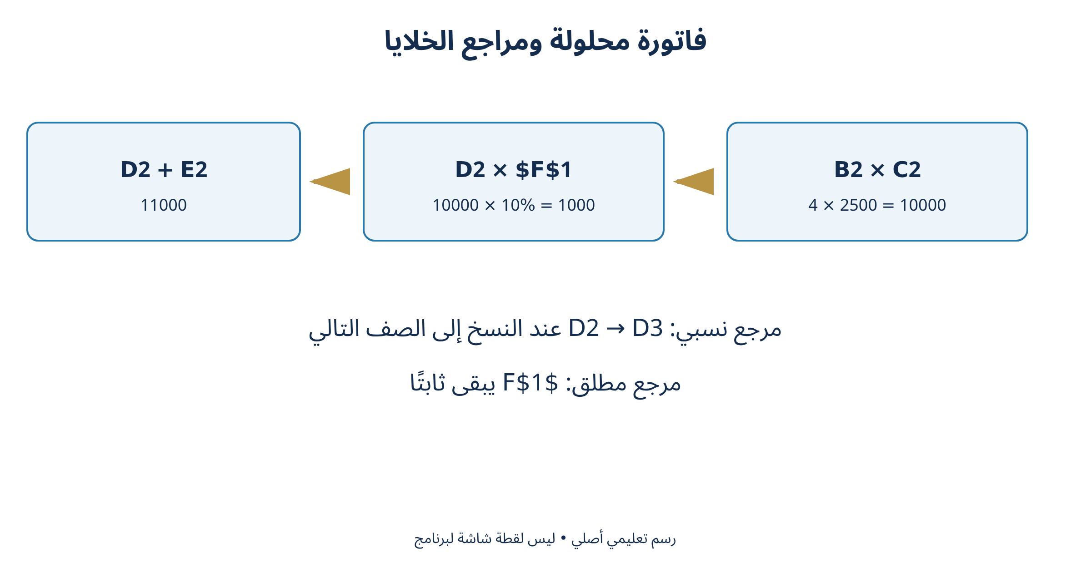
الصيغ والمراجع والعمليات الحسابية
مخطط يوضح الفكرة والعلاقات
تطبيقات الحاسوب • المرحلة الثانية | م. أمل علي سليمان
120

Slide 121
فاتورة محلولة
مثال محلول
الكمية 4، السعر 2500، الضريبة 10%.
D2 = B2*C2 → 10000
1
E2 = D2*$F$1 → 1000
2
الإجمالي = D2+E2 → 11000
3
عند نسخ الصف تتغير مراجع العملية وتبقى نسبة F1 ثابتة.
تطبيقات الحاسوب • المرحلة الثانية | م. أمل علي سليمان
121

Slide 122
التطبيق العملي — الخطوات الأولى
12 | الصيغ والمراجع والعمليات الحسابية
أدخل B2=4 وC2=2500 ثم D2=B2*C2
1
ضع F1=10% واكتب E2=D2*$F$1
2
انسخ الصيغ لثلاثة سجلات وافحص المراجع
3
تطبيقات الحاسوب • المرحلة الثانية | م. أمل علي سليمان
122

Slide 123
التطبيق العملي — إكمال التطبيق
12 | الصيغ والمراجع والعمليات الحسابية
قارن =2+3*4 مع =(2+3)*4
4
جرّب قسمة على صفر في ورقة تدريبية وشخّص الخطأ
5
راجع Automatic وأعد الحساب بعد تغيير مدخل
6
تطبيقات الحاسوب • المرحلة الثانية | م. أمل علي سليمان
123

Slide 124
اختبر فهمك
الصيغ والمراجع والعمليات الحسابية
ماذا تنتج =10+2*3؟
لماذا نستخدم $F$1؟
كيف تعالج #DIV/0!؟
تطبيقات الحاسوب • المرحلة الثانية | م. أمل علي سليمان
124

Slide 125
الإجابة والتفسير
الصيغ والمراجع والعمليات الحسابية
16؛ لأن الضرب يسبق الجمع.
حتى تبقى خلية النسبة ثابتة عند نسخ الصيغة.
أفحص المقام وسبب كونه صفرًا، ثم أقرر التعامل المناسب مع الحالة بدل إخفائها عشوائيًا.
تطبيقات الحاسوب • المرحلة الثانية | م. أمل علي سليمان
125

Slide 126
مكتبة الدوال والدوال الشرطية
Function Library & Logical Functions
المحاضرة 13
استخدام الدوال التجميعية
01
بناء شرط IF وAND
02
اختيار فئة الدالة والتحقق من مدخلاتها
03
تطبيقات الحاسوب • المرحلة الثانية | م. أمل علي سليمان
126

Slide 127
الدالة ومعاملاتها
13 | مكتبة الدوال والدوال الشرطية
الأولى تجمع الأرقام؛ والثانية تحسب المتوسط الحسابي.
SUM / AVERAGE
أصغر قيمة وأكبر قيمة داخل البيانات.
MIN / MAX
عد القيم الرقمية، مقابل عد الخلايا غير الفارغة.
COUNT / COUNTA
تطبيقات الحاسوب • المرحلة الثانية | م. أمل علي سليمان
127

Slide 128
الشرط المنطقي
13 | مكتبة الدوال والدوال الشرطية
تعيد نتيجة إذا تحقق الشرط ونتيجة أخرى إذا لم يتحقق.
IF
تحقق جميع الشروط، مقابل تحقق شرط واحد على الأقل.
AND / OR
الأولى تشمل التساوي؛ اختيار المقارنة يغير نتيجة الحد.
>= / >
تطبيقات الحاسوب • المرحلة الثانية | م. أمل علي سليمان
128

Slide 129
تجميع مشروط واختيار الدالة
13 | مكتبة الدوال والدوال الشرطية
تعد الخلايا المطابقة لشرط واحد.
COUNTIF
جمع وفق شرط واحد أو عدة شروط.
SUMIF / SUMIFS
دوال مالية ومنطقية ونصية وزمنية وبحثية ورياضية وغيرها.
Function Library
تطبيقات الحاسوب • المرحلة الثانية | م. أمل علي سليمان
129

Slide 130
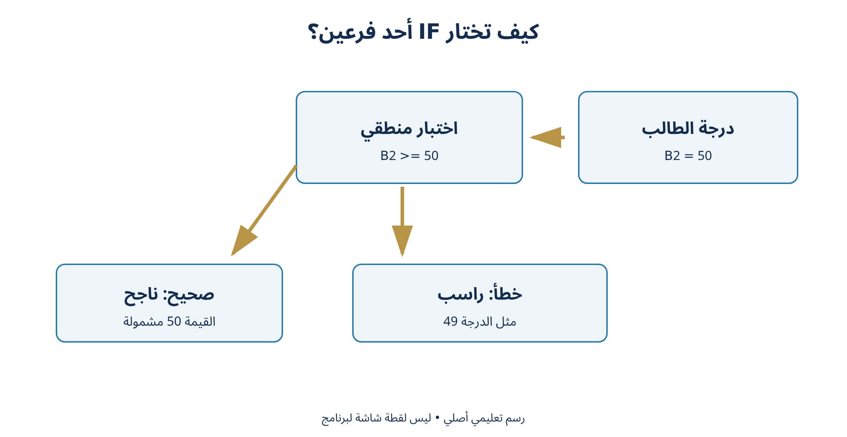
مكتبة الدوال والدوال الشرطية
مخطط يوضح الفكرة والعلاقات
تطبيقات الحاسوب • المرحلة الثانية | م. أمل علي سليمان
130

Slide 131
درجات محلولة
مثال محلول
الدرجات: 40، 50، 70، 80.
SUM = 240؛ AVERAGE = 60
1
MIN = 40؛ MAX = 80
2
COUNTIF بالشرط >=50 يعطي 3
3
درجة الحد 50 مشمولة بالنجاح.
تطبيقات الحاسوب • المرحلة الثانية | م. أمل علي سليمان
131

Slide 132
التطبيق العملي — الخطوات الأولى
13 | مكتبة الدوال والدوال الشرطية
أدخل الدرجات 40 و50 و70 و80 في B2:B5
1
احسب SUM وAVERAGE وMIN وMAX وCOUNT
2
اكتب IF بحد نجاح 50 وانسخها
3
تطبيقات الحاسوب • المرحلة الثانية | م. أمل علي سليمان
132

Slide 133
التطبيق العملي — إكمال التطبيق
13 | مكتبة الدوال والدوال الشرطية
اختبر الدرجات 49 و50 و51
4
أضف حضورًا واستخدم AND بشرط 75%
5
استخدم COUNTIF لعد الناجحين وراجع العدد يدويًا
6
تطبيقات الحاسوب • المرحلة الثانية | م. أمل علي سليمان
133

Slide 134
اختبر فهمك
مكتبة الدوال والدوال الشرطية
ما الفرق بين COUNT وCOUNTA؟
اكتب شرط نجاح يشمل 50.
لماذا نجرب قيمة الحد؟
تطبيقات الحاسوب • المرحلة الثانية | م. أمل علي سليمان
134

Slide 135
الإجابة والتفسير
مكتبة الدوال والدوال الشرطية
COUNT يعد القيم الرقمية، وCOUNTA يعد الخلايا غير الفارغة بما فيها نصوص.
=IF(B2>=50,"ناجح","راسب")
لكشف الفرق بين المقارنة الصارمة والمقارنة التي تشمل التساوي.
تطبيقات الحاسوب • المرحلة الثانية | م. أمل علي سليمان
135

Slide 136
النصوص والتواريخ والبحث والدوال المالية
Text, Dates, Lookup & Financial Functions
المحاضرة 14
تنظيف النصوص والتعامل مع التواريخ
01
ربط بيانات بمرجع بحث
02
تفسير دالة مالية وفق وحداتها
03
تطبيقات الحاسوب • المرحلة الثانية | م. أمل علي سليمان
136

Slide 137
النص والتاريخ والوقت
14 | النصوص والتواريخ والبحث والدوال المالية
إزالة المسافات العادية الزائدة، وعد محارف النص.
TRIM / LEN
استخراج جزء من بداية النص أو نهايته.
LEFT / RIGHT
إنشاء تاريخ، أو تاريخ اليوم، أو التاريخ والوقت الحاليين.
DATE / TODAY / NOW
تطبيقات الحاسوب • المرحلة الثانية | م. أمل علي سليمان
137

Slide 138
البحث والإشارة
14 | النصوص والتواريخ والبحث والدوال المالية
تبحث عن مفتاح وتعيد قيمة مقابلة؛ المطابقة التامة هي الافتراضية.
XLOOKUP
تبحث في أول عمود من النطاق؛ FALSE تطلب المطابقة التامة.
VLOOKUP
تكرار رمز البحث قد يعيد أول تطابق ويخفي خطأ في المصدر.
مفتاح فريد
تطبيقات الحاسوب • المرحلة الثانية | م. أمل علي سليمان
138

Slide 139
المال والرياضيات ودوال إضافية
14 | النصوص والتواريخ والبحث والدوال المالية
حساب دفعة دورية مع ثبات الفرضيات؛ يوحّد المعدل وعدد الفترات.
PMT
قيمة مطلقة وتقريب عددي وفق المنازل المطلوبة.
ABS / ROUND
تحسب SIN بزاوية راديان؛ تحول RADIANS الدرجة إلى راديان.
SIN / RADIANS
تطبيقات الحاسوب • المرحلة الثانية | م. أمل علي سليمان
139

Slide 140
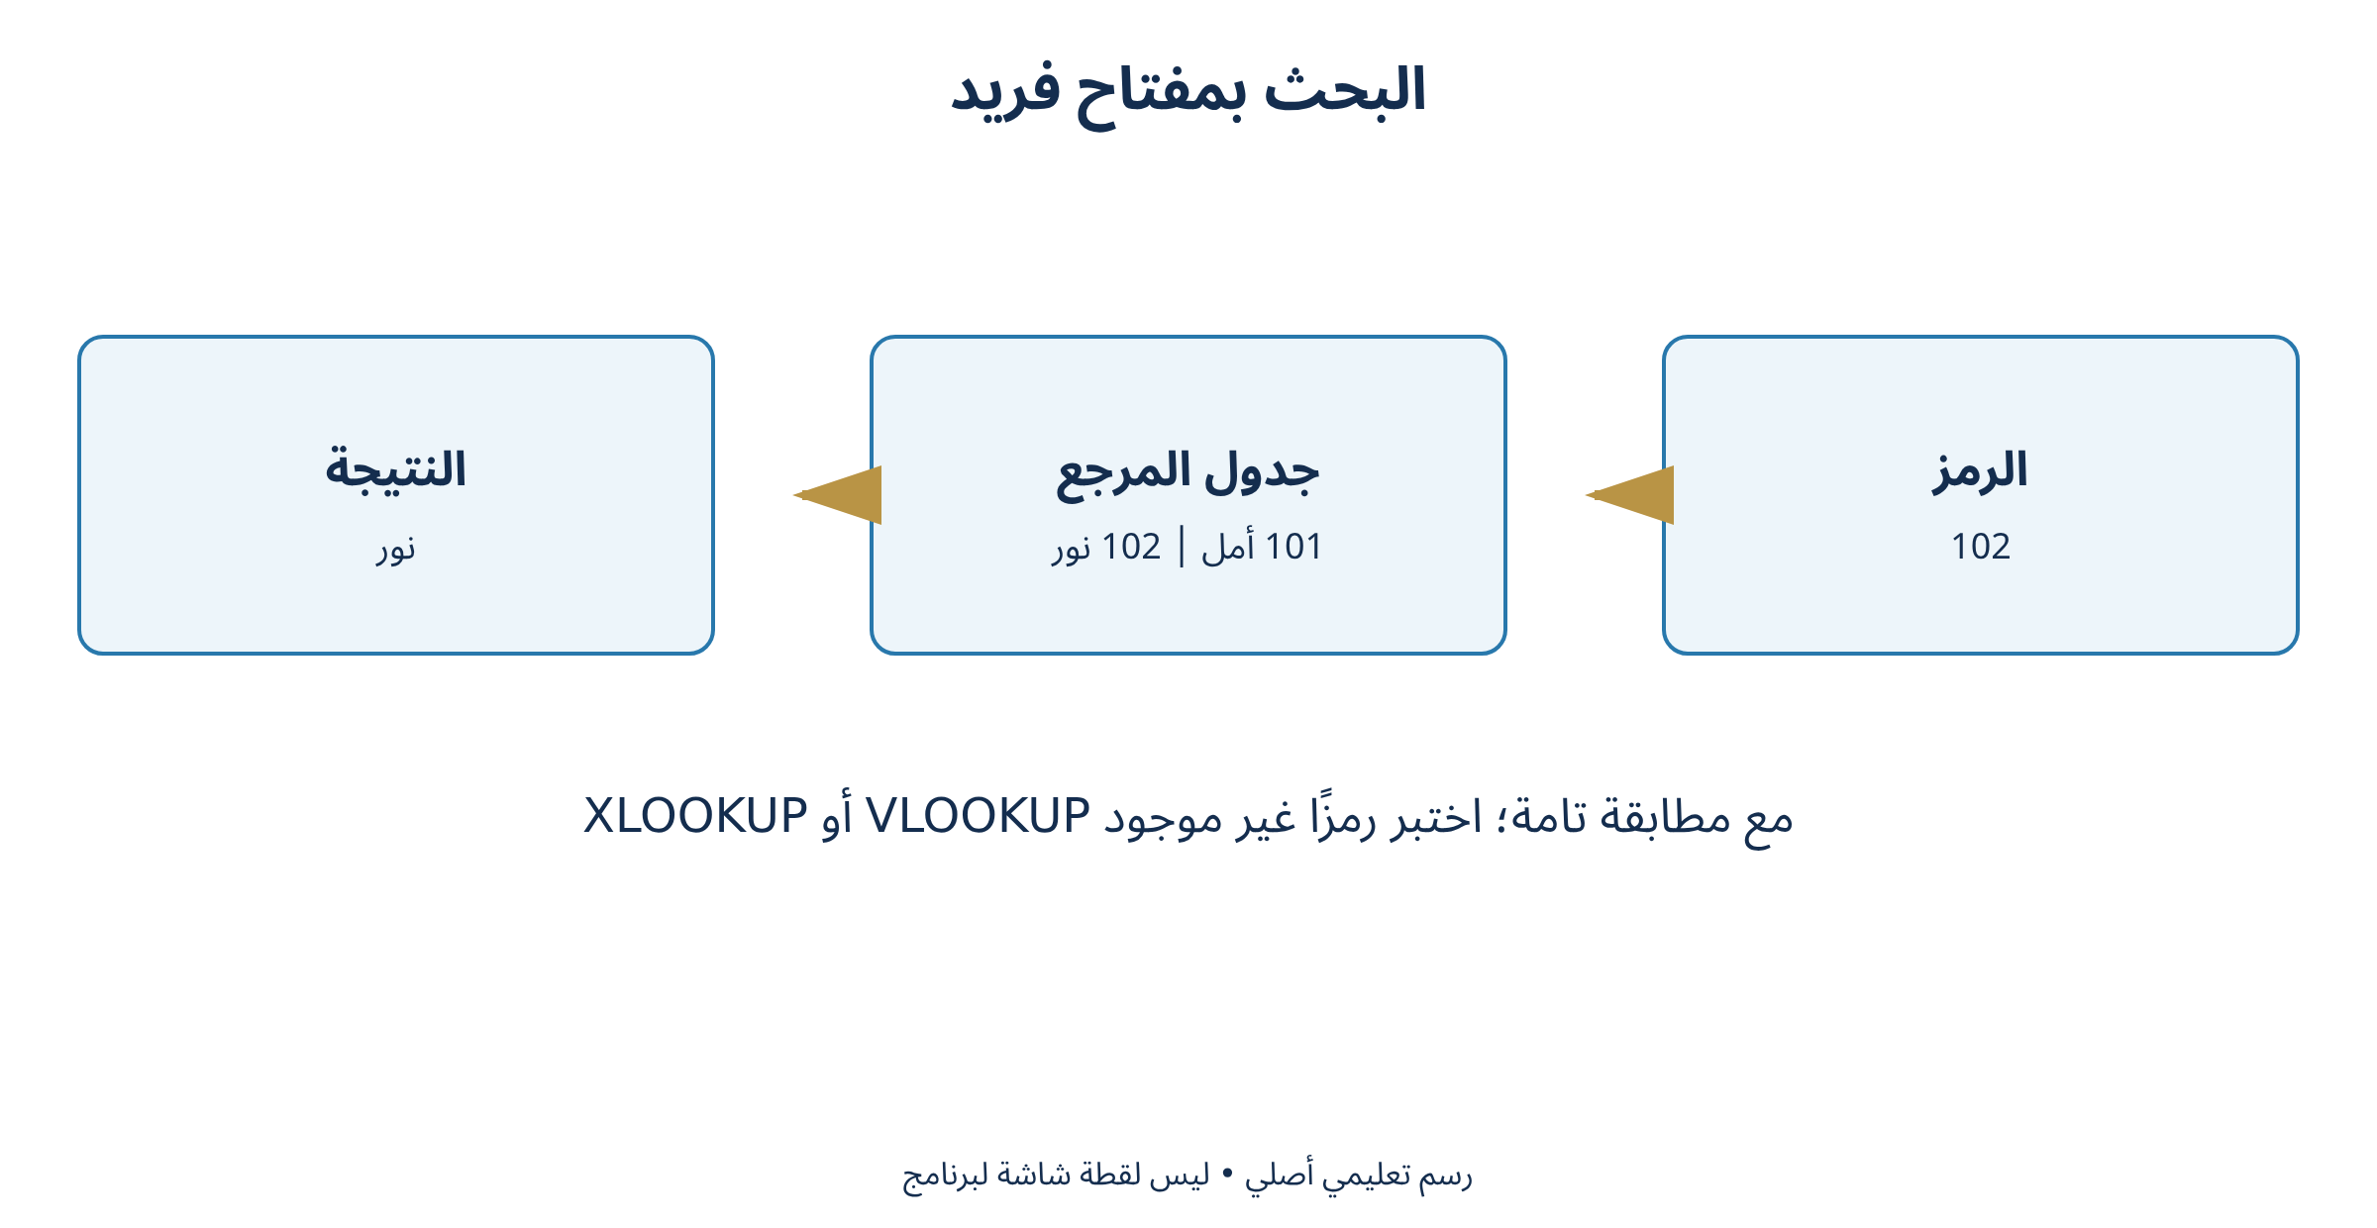
النصوص والتواريخ والبحث والدوال المالية
مخطط يوضح الفكرة والعلاقات
تطبيقات الحاسوب • المرحلة الثانية | م. أمل علي سليمان
140

Slide 141
بحث وحساب مالي
مثال محلول
الرموز: 101 أمل، 102 نور، 103 علي.
مفتاح البحث: 102
1
المطابقة: تامة عبر XLOOKUP أو VLOOKUP/FALSE
2
القيمة المقابلة: نور
3
الرمز 999 يعالج بوصفه غير موجود، لا بأقرب رمز.
تطبيقات الحاسوب • المرحلة الثانية | م. أمل علي سليمان
141

Slide 142
التطبيق العملي — الخطوات الأولى
14 | النصوص والتواريخ والبحث والدوال المالية
نظف أسماء تدريبية بـTRIM واجمع الاسم واللقب
1
أنشئ تاريخًا بـDATE ثم احسب فرق يومين
2
ابن جدول رموز وأسماء بمفاتيح فريدة
3
تطبيقات الحاسوب • المرحلة الثانية | م. أمل علي سليمان
142

Slide 143
التطبيق العملي — إكمال التطبيق
14 | النصوص والتواريخ والبحث والدوال المالية
استدع الاسم بـXLOOKUP ثم جرّب رمزًا غير موجود
4
نفذ VLOOKUP بمطابقة FALSE وقارن النتائج
5
احسب PMT مع توحيد فترة المعدل ثم قرّب للعرض
6
تطبيقات الحاسوب • المرحلة الثانية | م. أمل علي سليمان
143

Slide 144
اختبر فهمك
النصوص والتواريخ والبحث والدوال المالية
لماذا نستخدم FALSE في VLOOKUP لرمز طالب؟
كيف نتجنب غموض 01/10؟
ما شرط اتساق PMT؟
تطبيقات الحاسوب • المرحلة الثانية | م. أمل علي سليمان
144

Slide 145
الإجابة والتفسير
النصوص والتواريخ والبحث والدوال المالية
لأن الرمز يحتاج مطابقة تامة ولا يقبل أقرب قيمة.
ننشئ التاريخ بدالة DATE ونختار تنسيق عرض واضحًا.
أن يعبر المعدل وعدد الفترات عن الوحدة الزمنية نفسها، مع فهم اتجاه التدفقات.
تطبيقات الحاسوب • المرحلة الثانية | م. أمل علي سليمان
145

Slide 146
الجداول والفرز والتصفية والتحقق من الصحة
Tables, Sort, Filter & Data Validation
المحاضرة 15
تحويل نطاق إلى جدول منظم
01
فرز وتصفية السجلات دون فصل أعمدتها
02
منع مدخلات غير صحيحة ومعالجة التكرارات
03
تطبيقات الحاسوب • المرحلة الثانية | م. أمل علي سليمان
146

Slide 147
الجدول والفرز
15 | الجداول والفرز والتصفية والتحقق من الصحة
جدول منظم برؤوس وفلاتر ونطاق قابل للتوسع.
Table
يرتب السجلات؛ فرز عمود وحده قد يفصل المبلغ عن صاحبه.
Sort
يخفي غير المطابق مؤقتًا دون حذف سجلات المصدر.
Filter
تطبيقات الحاسوب • المرحلة الثانية | م. أمل علي سليمان
147

Slide 148
التصفية وإعادة التطبيق
15 | الجداول والفرز والتصفية والتحقق من الصحة
حدود أو قائمة قيم تساعد على صحة المدخلات.
Data Validation
يحذف التكرارات وفق الأعمدة المختارة؛ تعريف التكرار يسبق الحذف.
Remove Duplicates
يقسم عمودًا إلى أعمدة حسب فاصل أو عرض ثابت.
Text to Columns
تطبيقات الحاسوب • المرحلة الثانية | م. أمل علي سليمان
148

Slide 149
أدوات البيانات
15 | الجداول والفرز والتصفية والتحقق من الصحة
إعادة تطبيق شروط التصفية أو مسحها.
Reapply / Clear
تلخيص بيانات من نطاقات وفق تصميم متوافق.
Consolidate
يغير مدخلًا واحدًا للوصول إلى ناتج صيغة مستهدف.
Goal Seek
تطبيقات الحاسوب • المرحلة الثانية | م. أمل علي سليمان
149

Slide 150
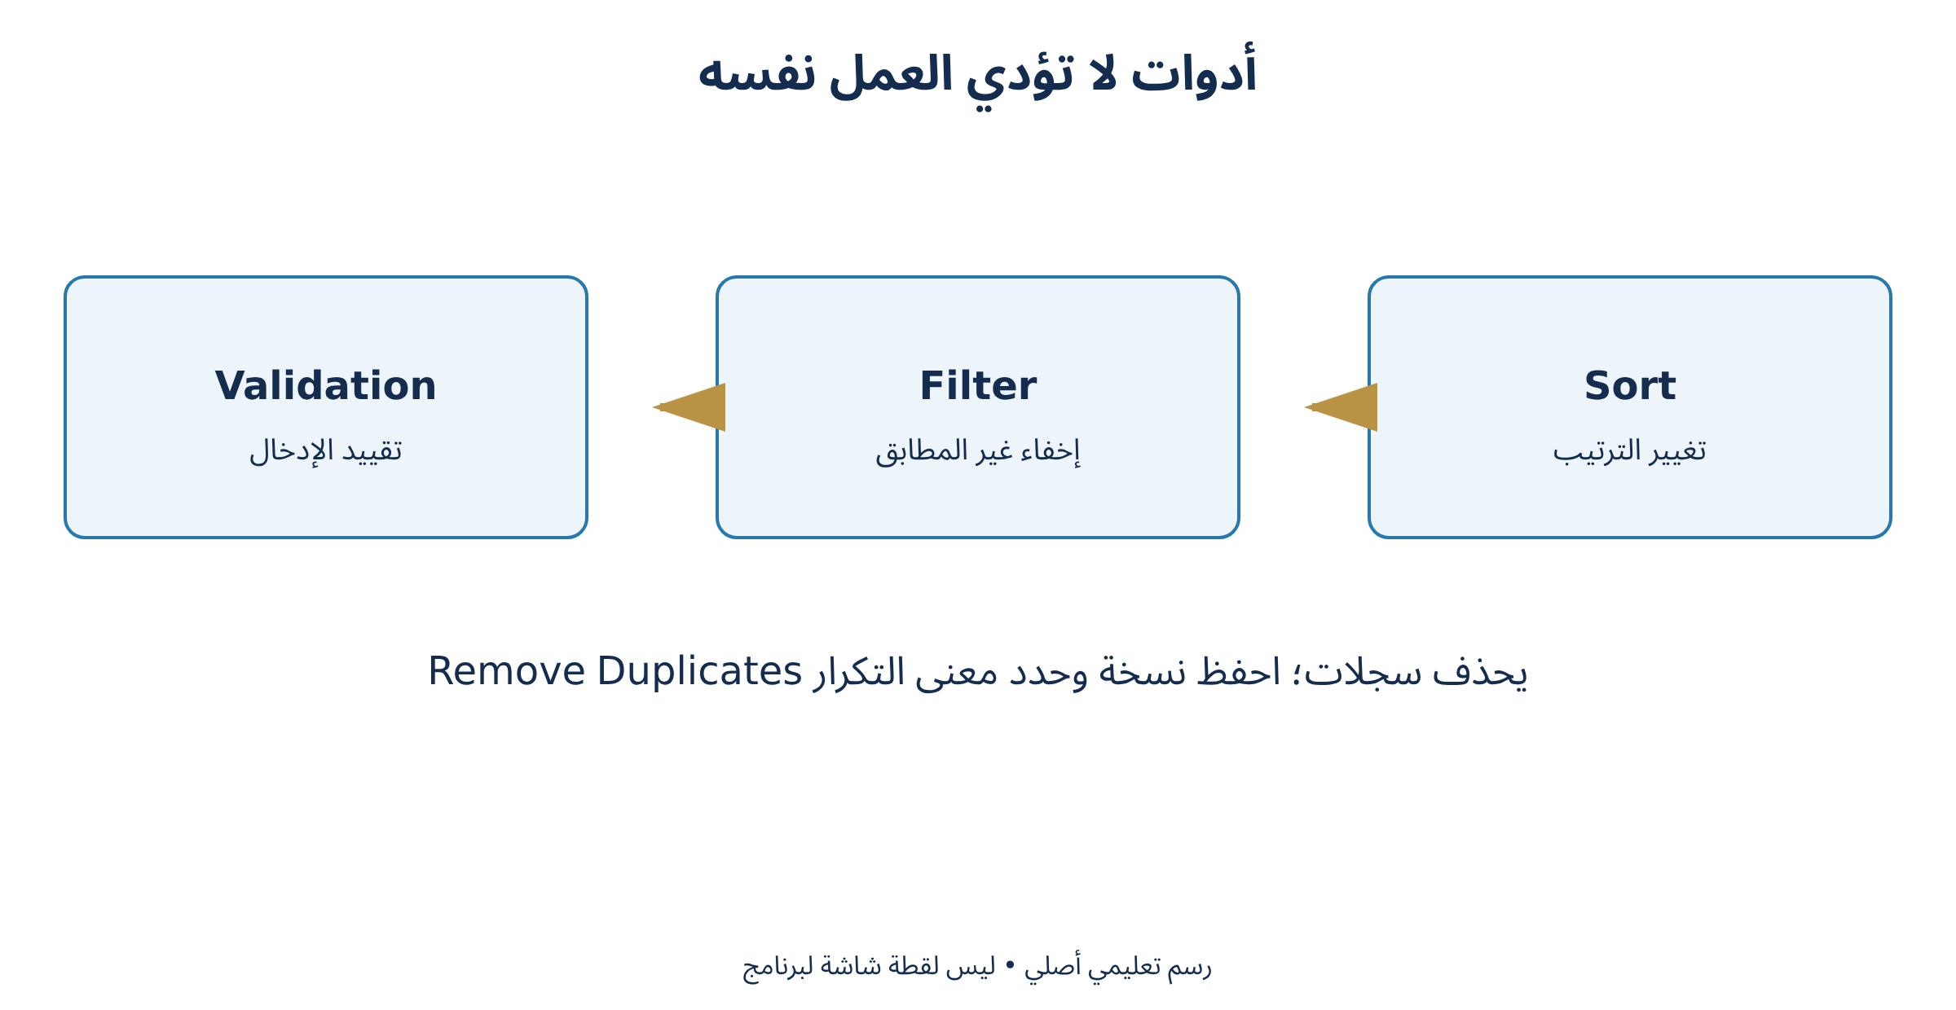
الجداول والفرز والتصفية والتحقق من الصحة
مخطط يوضح الفكرة والعلاقات
تطبيقات الحاسوب • المرحلة الثانية | م. أمل علي سليمان
150

Slide 151
هدف مبيعات
مثال محلول
السعر 2500، والهدف 50000.
الصيغة: الناتج = السعر × الكمية
1
Goal Seek: الناتج 50000 بتغيير الكمية
2
الكمية المطلوبة = 50000 ÷ 2500 = 20
3
مدخل واحد متغير مع بقاء السعر ثابتًا.
تطبيقات الحاسوب • المرحلة الثانية | م. أمل علي سليمان
151

Slide 152
التطبيق العملي — الخطوات الأولى
15 | الجداول والفرز والتصفية والتحقق من الصحة
حوّل سجل المصروفات إلى Table وأكد وجود رؤوس
1
افرز حسب الفئة ثم التاريخ مع بقاء السجلات كاملة
2
صفِّ المبالغ الأكبر من حد ثم امسح الفلتر
3
تطبيقات الحاسوب • المرحلة الثانية | م. أمل علي سليمان
152

Slide 153
التطبيق العملي — إكمال التطبيق
15 | الجداول والفرز والتصفية والتحقق من الصحة
ضع قائمة فئات باستخدام Data Validation واختبر إدخالًا مخالفًا
4
انسخ البيانات لورقة تجريبية وافحص Remove Duplicates
5
جرب Text to Columns على نسخة ثم Goal Seek لناتج بسيط
6
تطبيقات الحاسوب • المرحلة الثانية | م. أمل علي سليمان
153

Slide 154
اختبر فهمك
الجداول والفرز والتصفية والتحقق من الصحة
ما الفرق بين الفرز والتصفية؟
هل تمسح Clear في مجموعة Sort & Filter البيانات؟
متى يكون Goal Seek مناسبًا؟
تطبيقات الحاسوب • المرحلة الثانية | م. أمل علي سليمان
154

Slide 155
الإجابة والتفسير
الجداول والفرز والتصفية والتحقق من الصحة
الفرز يغير ترتيب السجلات، والتصفية تخفي غير المطابق مؤقتًا.
تمسح شروط التصفية في هذا السياق؛ تختلف عن أوامر Clear للخلايا.
عند وجود صيغة وناتج مستهدف ومدخل واحد نسمح بتغييره.
تطبيقات الحاسوب • المرحلة الثانية | م. أمل علي سليمان
155

Slide 156
الإدراج والمخططات وتخطيط الصفحة
Insert, Charts & Page Layout
المحاضرة 16
اختيار مخطط ملائم
01
إدراج عناصر توضيحية وظيفية
02
إعداد ورقة للطباعة المقروءة
03
تطبيقات الحاسوب • المرحلة الثانية | م. أمل علي سليمان
156

Slide 157
المخططات والعناصر التوضيحية
16 | الإدراج والمخططات وتخطيط الصفحة
مقارنة فئات؛ الشريطي الأفقي مناسب للأسماء الطويلة.
Column / Bar
تغير عبر الزمن، مقابل علاقة متغيرين رقميين.
Line / Scatter
أجزاء من كل مناسب، أو تغير كمية ضمن سياق واضح.
Pie / Area
تطبيقات الحاسوب • المرحلة الثانية | م. أمل علي سليمان
157

Slide 158
بناء رسم صادق
16 | الإدراج والمخططات وتخطيط الصفحة
اسم الرسم ووحدة محور القيم ضروريان لتفسير المقارنة.
عنوان ووحدة
محور الأعمدة يبدأ عادة من الصفر؛ والزخرفة لا تثبت السببية.
رسم صادق
صور وأشكال وSmartArt ومربع نص ورموز ورأس وتذييل.
عناصر Insert
تطبيقات الحاسوب • المرحلة الثانية | م. أمل علي سليمان
158

Slide 159
الصفحة والقياس والطباعة
16 | الإدراج والمخططات وتخطيط الصفحة
هوامش واتجاه وحجم ومنطقة طباعة وتكرار رؤوس.
Page Setup
ضبط العرض والطول والقياس دون تصغير يجعل النص غير مقروء.
Scale to Fit
ترتيب الأشكال ومحاذاتها وتجميعها واستدارتها داخل الورقة.
Arrange
تطبيقات الحاسوب • المرحلة الثانية | م. أمل علي سليمان
159

Slide 160
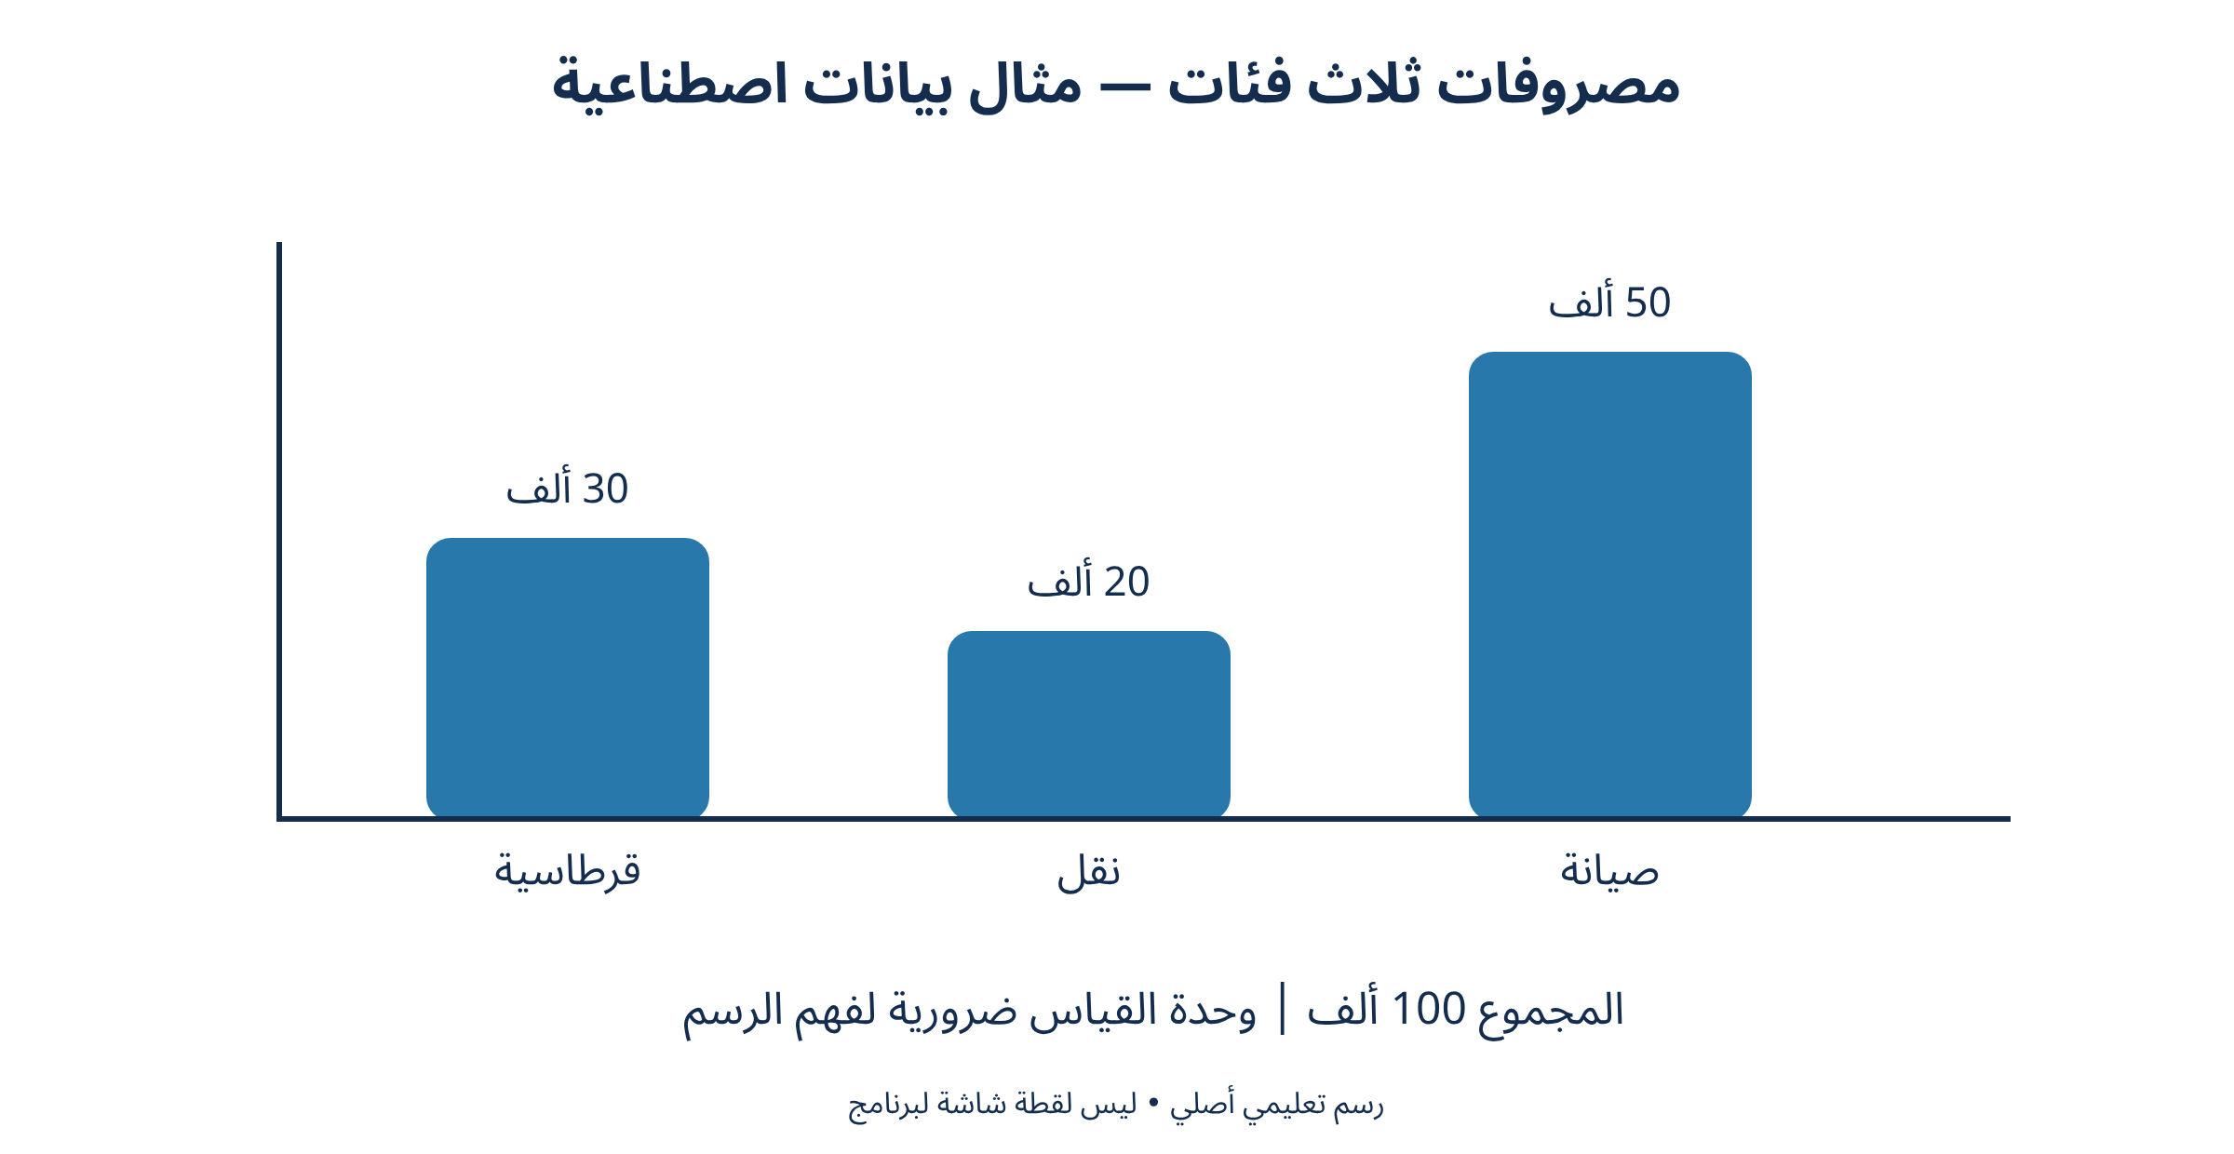
الإدراج والمخططات وتخطيط الصفحة
مخطط يوضح الفكرة والعلاقات
تطبيقات الحاسوب • المرحلة الثانية | م. أمل علي سليمان
160

Slide 161
اختيار مخطط
مثال محلول
قرطاسية 30000، نقل 20000، صيانة 50000.
الإجمالي = 100000
1
النسب = 30%، 20%، 50%
2
الأعمدة تقارن الفئات بوضوح
3
الصيانة الأعلى؛ ووحدة الأرقام واحدة.
تطبيقات الحاسوب • المرحلة الثانية | م. أمل علي سليمان
161

Slide 162
التطبيق العملي — الخطوات الأولى
16 | الإدراج والمخططات وتخطيط الصفحة
أدخل مصروفات ثلاث فئات وحددها
1
أدرج Column Chart وأضف عنوانًا ووحدة
2
أدرج Text Box يشرح الاستنتاج ومصدر الأرقام
3
تطبيقات الحاسوب • المرحلة الثانية | م. أمل علي سليمان
162

Slide 163
التطبيق العملي — إكمال التطبيق
16 | الإدراج والمخططات وتخطيط الصفحة
من Page Layout اختر A4 واتجاهًا مناسبًا وهوامش
4
حدد Print Area وPrint Titles للصف الأول
5
اجعل Width صفحة واحدة وHeight تلقائيًا ثم افحص المعاينة
6
تطبيقات الحاسوب • المرحلة الثانية | م. أمل علي سليمان
163

Slide 164
اختبر فهمك
الإدراج والمخططات وتخطيط الصفحة
ما الرسم الأنسب لتطور مبيعات 12 شهرًا؟
ما فائدة Print Titles؟
لماذا لا نضبط كل ورقة على صفحة واحدة دائمًا؟
تطبيقات الحاسوب • المرحلة الثانية | م. أمل علي سليمان
164

Slide 165
الإجابة والتفسير
الإدراج والمخططات وتخطيط الصفحة
مخطط خطي غالبًا، مع محور زمني واضح.
تكرار رؤوس محددة في الصفحات المطبوعة لتفسير البيانات.
لأن التصغير قد يجعل الأرقام والنصوص غير قابلة للقراءة.
تطبيقات الحاسوب • المرحلة الثانية | م. أمل علي سليمان
165

Slide 166
الاستيراد والمراجعة وطرق العرض
Import, Review & Workbook Views
المحاضرة 17
استيراد بيانات مع التحقق من الأنواع
01
مراجعة المصنف وتعليقاته
02
استخدام التجميد والتجميع والنوافذ
03
تطبيقات الحاسوب • المرحلة الثانية | م. أمل علي سليمان
166

Slide 167
البيانات الخارجية والاتصالات
17 | الاستيراد والمراجعة وطرق العرض
استيراد من CSV أو Excel أو Access ومصادر مدعومة.
Get Data
خطوات استيراد وتحويل قابلة للتحديث وإعادة الاستخدام.
Power Query
نحدد النص والعدد والتاريخ قبل التحميل لحفظ المعنى والأصفار الأولى.
أنواع الأعمدة
تطبيقات الحاسوب • المرحلة الثانية | م. أمل علي سليمان
167

Slide 168
المراجعة والتعليقات والحماية
17 | الاستيراد والمراجعة وطرق العرض
تحديث الاتصالات؛ يعيد جلب بيانات المصدر حسب الصلاحيات.
Refresh All
محادثات تعليقات حديثة مقابل ملاحظات الخلايا التقليدية.
Comments / Notes
المشاركة تمنح الوصول؛ حماية الورقة تضبط عمليات التحرير.
مشاركة وحماية
تطبيقات الحاسوب • المرحلة الثانية | م. أمل علي سليمان
168

Slide 169
العرض والتجميع والتفاصيل
17 | الاستيراد والمراجعة وطرق العرض
يبقي رؤوسًا وصفوفًا أو أعمدة محددة مرئية أثناء التمرير.
Freeze Panes
تقسيم مساحة العرض أو فتح نافذة أخرى للمصنف.
Split / New Window
تجميع تفاصيل وإظهارها أو إخفاؤها، وإضافة مجاميع فرعية.
Group / Subtotal
تطبيقات الحاسوب • المرحلة الثانية | م. أمل علي سليمان
169

Slide 170
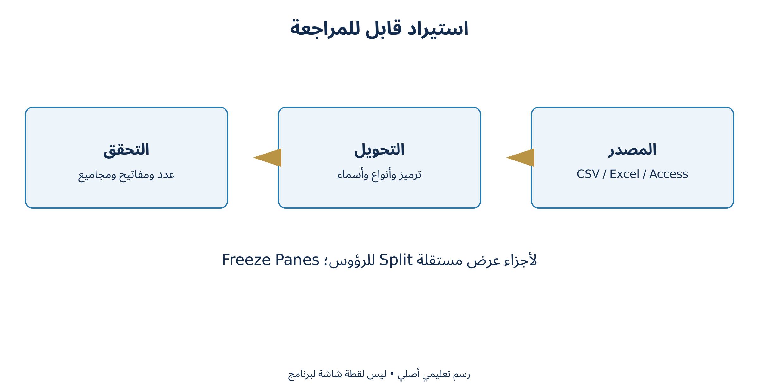
الاستيراد والمراجعة وطرق العرض
مخطط يوضح الفكرة والعلاقات
تطبيقات الحاسوب • المرحلة الثانية | م. أمل علي سليمان
170

Slide 171
مصنف مستورد ومراجع
مثال محلول
CSV: الرمزان 001 و002، والمبلغان 100 و200.
نوع الرمز Text لحفظ الصفر الأول
1
نوع المبلغ Number للحساب
2
بعد Load: العدد 2 والمجموع 300
3
صحة النوع جزء من صحة الاستيراد.
تطبيقات الحاسوب • المرحلة الثانية | م. أمل علي سليمان
171

Slide 172
التطبيق العملي — الخطوات الأولى
17 | الاستيراد والمراجعة وطرق العرض
استورد CSV تدريبيًا عبر Data > From Text/CSV وحدد الأنواع
1
راجع خمسة سجلات وقارن مجموعًا بالمصدر
2
أضف Comment وNote ثم استعرضهما
3
تطبيقات الحاسوب • المرحلة الثانية | م. أمل علي سليمان
172

Slide 173
التطبيق العملي — إكمال التطبيق
17 | الاستيراد والمراجعة وطرق العرض
حدد B2 وطبق Freeze Panes واختبر التمرير
4
جرّب Split ثم View Side by Side لنسختين
5
احفظ نسخة مراجعة وعاين الطباعة وتحقق من الاتصالات
6
تطبيقات الحاسوب • المرحلة الثانية | م. أمل علي سليمان
173

Slide 174
اختبر فهمك
الاستيراد والمراجعة وطرق العرض
لماذا نراجع أنواع الأعمدة قبل Load؟
ما الفرق بين Freeze وSplit؟
كيف تعالج أمرًا قديمًا غير موجود في Excel الحديث؟
تطبيقات الحاسوب • المرحلة الثانية | م. أمل علي سليمان
174

Slide 175
الإجابة والتفسير
الاستيراد والمراجعة وطرق العرض
لمنع فقد الأصفار أو تفسير التواريخ والأعداد بشكل خاطئ.
الأول يبقي رؤوسًا محددة مرئية؛ الثاني يقسم مساحة العرض إلى أجزاء.
أحدد المهارة المقصودة وأستخدم المقابل الصحيح، وأصرح إن كان الأمر من تطبيق آخر.
تطبيقات الحاسوب • المرحلة الثانية | م. أمل علي سليمان
175

Slide 176
قواعد البيانات
قواعد البيانات
مفاهيم أساسية • أمثلة محلولة • تطبيقات صفية
تطبيقات الحاسوب • المرحلة الثانية | م. أمل علي سليمان
176

Slide 177
البيانات والمعلومات وواجهة Access
Data, Information & Microsoft Access
المحاضرة 18
تمييز البيانات عن المعلومات
01
تفسير مكونات قاعدة البيانات
02
إنشاء قاعدة وفتح كائناتها
03
تطبيقات الحاسوب • المرحلة الثانية | م. أمل علي سليمان
177

Slide 178
من البيانات إلى المعلومات
18 | البيانات والمعلومات وواجهة Access
حقائق مسجلة مثل اسم ورمز ودرجة وتاريخ.
Data
بيانات منظمة أو معالجة تجيب عن سؤال محدد.
Information
نظام لتعريف البيانات وتخزينها واسترجاعها وإدارتها.
DBMS
تطبيقات الحاسوب • المرحلة الثانية | م. أمل علي سليمان
178

Slide 179
كائنات Access
18 | البيانات والمعلومات وواجهة Access
يخزن السجلات والحقول؛ السجل صف والحقل خاصية.
Table
يختار أو يربط أو يلخص البيانات للإجابة عن سؤال.
Query
واجهة إدخال وعرض، مقابل إخراج منظم للقراءة والطباعة.
Form / Report
تطبيقات الحاسوب • المرحلة الثانية | م. أمل علي سليمان
179

Slide 180
الواجهة وإنشاء قاعدة
18 | البيانات والمعلومات وواجهة Access
صيغة ملف قاعدة Access الحديثة.
ACCDB
جزء يعرض كائنات القاعدة ويفتحها.
Navigation Pane
عرض البيانات، مقابل تصميم البنية والخصائص.
Datasheet / Design
تطبيقات الحاسوب • المرحلة الثانية | م. أمل علي سليمان
180

Slide 181
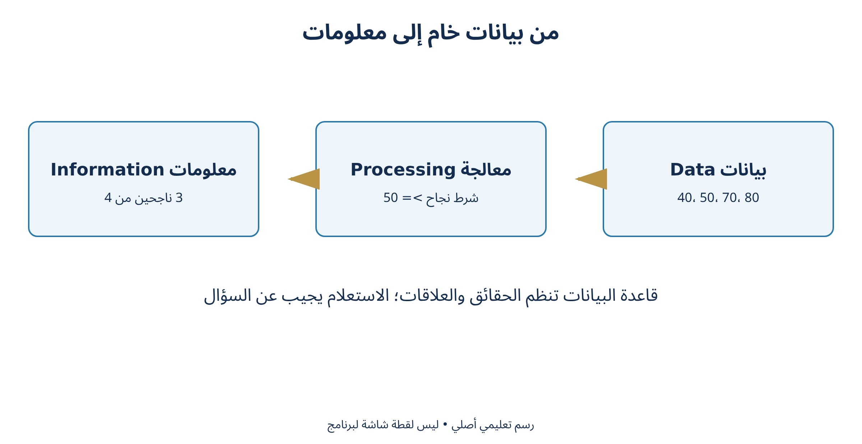
البيانات والمعلومات وواجهة Access
مخطط يوضح الفكرة والعلاقات
تطبيقات الحاسوب • المرحلة الثانية | م. أمل علي سليمان
181

Slide 182
تحويل سؤال إلى معلومات
مثال محلول
درجات أربعة طلبة: 40، 50، 70، 80.
البيانات الخام: أربع درجات
1
المعالجة: Grade >= 50
2
الناتج: 3 ناجحين من 4
3
معدل النجاح = 3 ÷ 4 × 100 = 75%.
تطبيقات الحاسوب • المرحلة الثانية | م. أمل علي سليمان
182

Slide 183
التطبيق العملي — الخطوات الأولى
18 | البيانات والمعلومات وواجهة Access
افتح Access على Windows وأنشئ Stage2.accdb في مجلد التدريب
1
راجع Navigation Pane وحدد تبويبات Home وCreate وExternal Data وDatabase Tools
2
افتح جدولًا في Datasheet ثم Design View
3
تطبيقات الحاسوب • المرحلة الثانية | م. أمل علي سليمان
183

Slide 184
التطبيق العملي — إكمال التطبيق
18 | البيانات والمعلومات وواجهة Access
غيّر اسم الكائن إلى اسم واضح واحفظ التصميم
4
جرّب البحث والفرز في بيانات تدريبية قليلة
5
أغلق القاعدة ثم افتح النسخة المحفوظة وتحقق من الكائنات
6
تطبيقات الحاسوب • المرحلة الثانية | م. أمل علي سليمان
184

Slide 185
اختبر فهمك
البيانات والمعلومات وواجهة Access
ما الفرق بين Table وForm؟
متى تصبح الدرجة معلومة؟
هل Access يعمل أصليًا في Linux؟
تطبيقات الحاسوب • المرحلة الثانية | م. أمل علي سليمان
185

Slide 186
الإجابة والتفسير
البيانات والمعلومات وواجهة Access
الجدول يخزن السجلات، والنموذج واجهة لعرضها وإدخالها.
عندما توضع في سياق أو معالجة تجيب عن سؤال، مثل حساب نسبة النجاح.
نسخة سطح المكتب المشروحة موجهة إلى Windows؛ لا ندعي توفرها أصليًا في Linux.
تطبيقات الحاسوب • المرحلة الثانية | م. أمل علي سليمان
186

Slide 187
تصميم الجداول والمفاتيح والعلاقات
Table Design, Keys & Relationships
المحاضرة 19
اختيار الحقول والأنواع
01
تعريف مفاتيح صحيحة
02
بناء علاقة واحد إلى متعدد وتكامل مرجعي
03
تطبيقات الحاسوب • المرحلة الثانية | م. أمل علي سليمان
187

Slide 188
الحقول والأنواع
19 | تصميم الجداول والمفاتيح والعلاقات
نص للأسماء والهواتف، عدد للكميات، Currency للمال، وتاريخ للزمن.
Field Types
قيمة تميز كل سجل؛ لا تتكرر ولا تقبل Null.
Primary Key
حقل يربط السجل بمفتاح جدول آخر.
Foreign Key
تطبيقات الحاسوب • المرحلة الثانية | م. أمل علي سليمان
188

Slide 189
المفاتيح والتطبيع
19 | تصميم الجداول والمفاتيح والعلاقات
طالب واحد له عدة تسجيلات؛ كل تسجيل يعود لطالب واحد.
One-to-Many
طلاب ومقررات: نمثلها بجدول تسجيلات وسيط.
Many-to-Many
تنظيم الجداول لتقليل التكرار والاعتماد غير المناسب.
Normalization
تطبيقات الحاسوب • المرحلة الثانية | م. أمل علي سليمان
189

Slide 190
العلاقات والتكامل
19 | تصميم الجداول والمفاتيح والعلاقات
يمنع سجلات تابعة تشير إلى أصل غير موجود وفق العلاقة.
Referential Integrity
المفتاح التلقائي القياسي يقابله غالبًا حقل أجنبي Number/Long Integer.
AutoNumber / Long Integer
قد يحذف السجلات التابعة تلقائيًا؛ يؤثر في بيانات مرتبطة فعلية.
Cascade Delete
تطبيقات الحاسوب • المرحلة الثانية | م. أمل علي سليمان
190

Slide 191
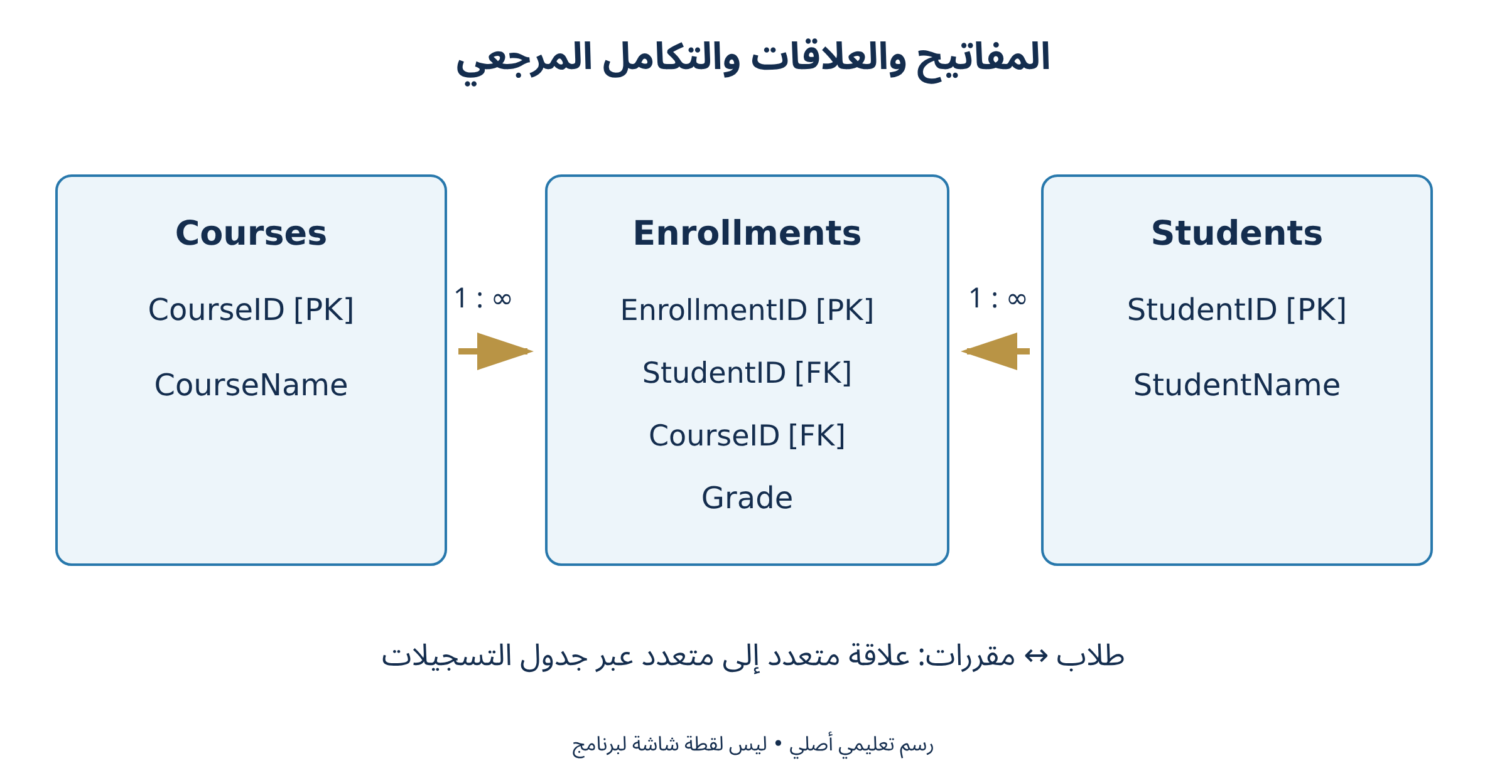
تصميم الجداول والمفاتيح والعلاقات
مخطط يوضح الفكرة والعلاقات
تطبيقات الحاسوب • المرحلة الثانية | م. أمل علي سليمان
191

Slide 192
نموذج ثلاثي الجداول
مثال محلول
طالبان ومقرر واحد وتسجيلان.
Students: 1 أمل؛ 2 نور
1
Courses: 10 تطبيقات الحاسوب
2
Enrollments: (1،10،80) و(2،10،60)
3
المقرر يخزن مرة واحدة وترتبط به التسجيلات.
تطبيقات الحاسوب • المرحلة الثانية | م. أمل علي سليمان
192

Slide 193
التطبيق العملي — الخطوات الأولى
19 | تصميم الجداول والمفاتيح والعلاقات
من Create > Table Design أنشئ Students بمفتاح StudentID واسم StudentName
1
أنشئ Courses بمفتاح CourseID واسم CourseName
2
أنشئ Enrollments بمفتاح EnrollmentID وحقلَي ربط Number/Long Integer وGrade
3
تطبيقات الحاسوب • المرحلة الثانية | م. أمل علي سليمان
193

Slide 194
التطبيق العملي — إكمال التطبيق
19 | تصميم الجداول والمفاتيح والعلاقات
من Database Tools > Relationships أضف الجداول
4
اسحب المفتاح إلى الحقل الأجنبي وفعّل Enforce Referential Integrity
5
اختبر تسجيلًا صحيحًا ثم حاول رمز طالب غير موجود في نسخة تدريبية
6
تطبيقات الحاسوب • المرحلة الثانية | م. أمل علي سليمان
194

Slide 195
اختبر فهمك
تصميم الجداول والمفاتيح والعلاقات
لماذا لا يكون الاسم مفتاحًا جيدًا؟
كيف نمثل علاقة طلاب ومقررات متعدد إلى متعدد؟
ماذا يمنع التكامل المرجعي؟
تطبيقات الحاسوب • المرحلة الثانية | م. أمل علي سليمان
195

Slide 196
الإجابة والتفسير
تصميم الجداول والمفاتيح والعلاقات
لأنه قد يتكرر أو يتغير، فلا يضمن هوية فريدة مستقرة.
بجدول تسجيلات وسيط يحمل مفاتيح الطرفين وخصائص التسجيل.
السجلات التابعة التي تشير إلى مفاتيح أصل غير موجودة وفق العلاقة المفعلة.
تطبيقات الحاسوب • المرحلة الثانية | م. أمل علي سليمان
196

Slide 197
الاستعلامات والفرز والتصفية
Queries, Criteria & Calculations
المحاضرة 20
إنشاء استعلام تحديد
01
كتابة معايير وفرز صحيحين
02
تجميع نتائج وربط جداول
03
تطبيقات الحاسوب • المرحلة الثانية | م. أمل علي سليمان
197

Slide 198
استعلام التحديد والتصميم
20 | الاستعلامات والفرز والتصفية
اختيار حقول وسجلات دون حذف بيانات المصدر.
SELECT
تحديد معيار مثل Grade >= 50.
WHERE
ترتيب النتيجة، مثل Grade DESC للتنازلي.
ORDER BY
تطبيقات الحاسوب • المرحلة الثانية | م. أمل علي سليمان
198

Slide 199
المعايير والقيم المفقودة
20 | الاستعلامات والفرز والتصفية
شروط مجتمعة، أو بدائل يكفي تحقق أحدها.
AND / OR
معيار للقيمة المفقودة؛ Null ليست صفرًا.
Is Null
نطاق يشمل الحدين في المثال Between 50 And 80.
Between
تطبيقات الحاسوب • المرحلة الثانية | م. أمل علي سليمان
199

Slide 200
الربط والتجميع والحساب
20 | الاستعلامات والفرز والتصفية
المتطابق فقط، مقابل إبقاء سجلات الطرف الأيسر أيضًا.
INNER / LEFT JOIN
تجميع النتائج لحساب العدد أو المجموع أو المتوسط.
GROUP BY
عد الصفوف، مقابل عد القيم غير المفقودة في حقل معين.
Count(*) / Count(Field)
تطبيقات الحاسوب • المرحلة الثانية | م. أمل علي سليمان
200

Slide 201
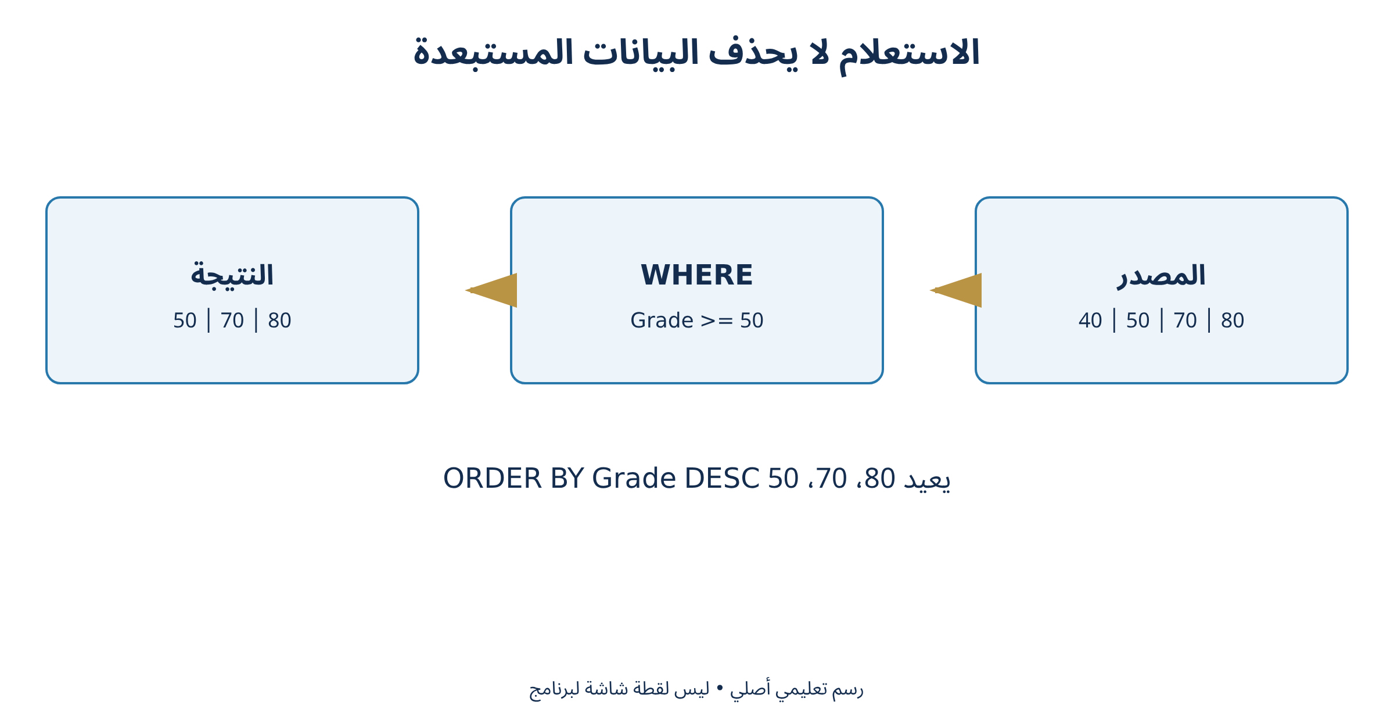
الاستعلامات والفرز والتصفية
مخطط يوضح الفكرة والعلاقات
تطبيقات الحاسوب • المرحلة الثانية | م. أمل علي سليمان
201

Slide 202
استعلام محلول
مثال محلول
درجات المصدر: 40، 50، 70، 80.
WHERE Grade >= 50 يختار 50 و70 و80
1
ORDER BY Grade DESC يرتب تنازليًا
2
النتيجة: 80، 70، 50
3
تبقى درجة 40 في الجدول؛ لم تحذف من المصدر.
تطبيقات الحاسوب • المرحلة الثانية | م. أمل علي سليمان
202

Slide 203
التطبيق العملي — الخطوات الأولى
20 | الاستعلامات والفرز والتصفية
افتح Query Design وأضف Students وEnrollments وCourses
1
اختر الاسم والمقرر والدرجة وراجع خطوط الربط
2
ضع >=50 تحت Grade وفرزًا تنازليًا
3
تطبيقات الحاسوب • المرحلة الثانية | م. أمل علي سليمان
203

Slide 204
التطبيق العملي — إكمال التطبيق
20 | الاستعلامات والفرز والتصفية
شغّل الاستعلام وقارن النتيجة يدويًا
4
احفظ نسخة Totals تحسب Count وAvg لكل مقرر
5
افتح SQL View واقرأ SELECT وFROM وWHERE دون تنفيذ استعلام تعديل
6
تطبيقات الحاسوب • المرحلة الثانية | م. أمل علي سليمان
204

Slide 205
اختبر فهمك
الاستعلامات والفرز والتصفية
ما الفرق بين Query وFilter مؤقت؟
كيف تبحث عن درجة مفقودة؟
ما نتيجة >=50 للدرجات 40 و50 و70 و80؟
تطبيقات الحاسوب • المرحلة الثانية | م. أمل علي سليمان
205

Slide 206
الإجابة والتفسير
الاستعلامات والفرز والتصفية
الاستعلام كائن يحفظ سؤالًا وبنية اختيار وربط وتجميع، وقد يعاد استخدامه في نموذج أو تقرير.
بالمعيار Is Null.
ثلاث درجات: 50 و70 و80؛ والترتيب يحدده ORDER BY إن وجد.
تطبيقات الحاسوب • المرحلة الثانية | م. أمل علي سليمان
206

Slide 207
النماذج والتقارير
Forms, Reports & User Interaction
المحاضرة 21
إنشاء واجهة إدخال مناسبة
01
بناء تقرير مجمع قابل للطباعة
02
تمييز الأنواع والمعالجات عن التصميم
03
تطبيقات الحاسوب • المرحلة الثانية | م. أمل علي سليمان
207

Slide 208
إنشاء النموذج وأنواعه
21 | النماذج والتقارير
ينشئ نموذجًا بخطوات اختيار الحقول والتخطيط.
Form Wizard
نموذج مع ورقة بيانات، أو عرض عدة سجلات.
Split / Multiple Items
يعرض سجلات تابعة مرتبطة بالسجل الرئيس.
Subform
تطبيقات الحاسوب • المرحلة الثانية | م. أمل علي سليمان
208

Slide 209
اختبار الإدخال والتنقل
21 | النماذج والتقارير
الجدول أو الاستعلام الذي يعتمد عليه النموذج أو التقرير.
Record Source
الحقل أو التعبير الذي يرتبط به عنصر التحكم.
Control Source
تعرض اختيارًا مفهومًا وقد تخزن المفتاح بدل الاسم.
Combo Box
تطبيقات الحاسوب • المرحلة الثانية | م. أمل علي سليمان
209

Slide 210
التقرير والمجموعات والتسميات
21 | النماذج والتقارير
اختيار حقول وتجميع وفرز لإنتاج تقرير.
Report Wizard
تفاصيل السجلات، مقابل مجاميع كل مجموعة.
Detail / Group Footer
معاينة المقاس والهوامش وتوزيع الأعمدة والصفحات.
Print Preview
تطبيقات الحاسوب • المرحلة الثانية | م. أمل علي سليمان
210

Slide 211
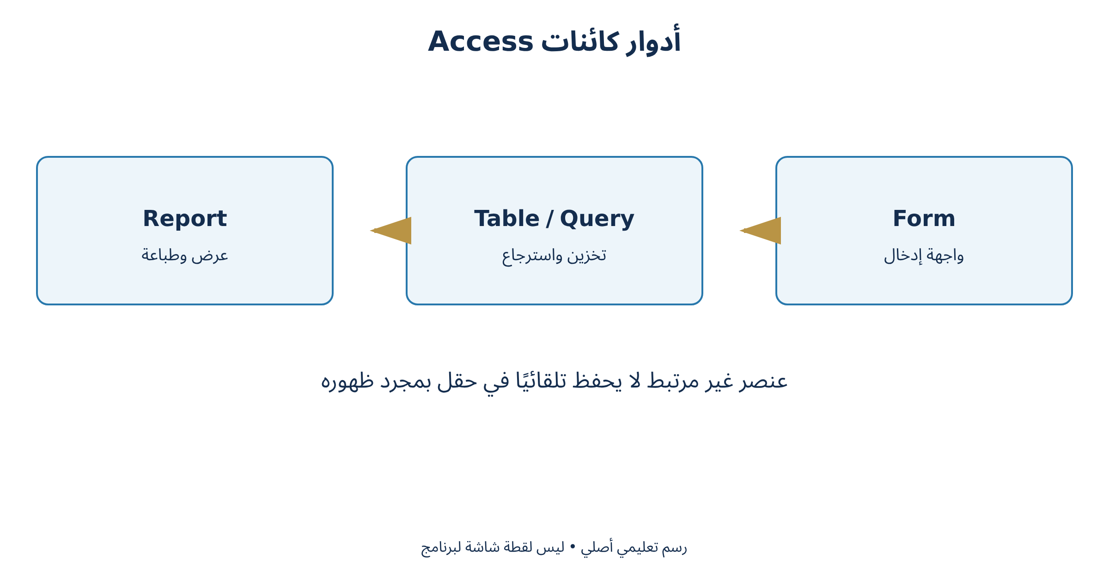
النماذج والتقارير
مخطط يوضح الفكرة والعلاقات
تطبيقات الحاسوب • المرحلة الثانية | م. أمل علي سليمان
211

Slide 212
تقرير مقرر
مثال محلول
تقرير درجات مجمع حسب المقرر.
CourseName في رأس المجموعة
1
StudentName وGrade في قسم Detail
2
Avg([Grade]) في تذييل المجموعة
3
المتوسط يخص كل مقرر وفق المجموعة ومصدر البيانات.
تطبيقات الحاسوب • المرحلة الثانية | م. أمل علي سليمان
212

Slide 213
التطبيق العملي — الخطوات الأولى
21 | النماذج والتقارير
أنشئ Form Wizard للطلاب وحدد الحقول المطلوبة
1
راجع Form View وLayout View وDesign View بحسب الحاجة
2
أضف Combo Box لاختيار مقرر بمفتاح صحيح
3
تطبيقات الحاسوب • المرحلة الثانية | م. أمل علي سليمان
213

Slide 214
التطبيق العملي — إكمال التطبيق
21 | النماذج والتقارير
اختبر إضافة سجل وتحقق منه في الجدول
4
أنشئ Report Wizard من استعلام نتائج مجمع حسب المقرر
5
راجع Print Preview وصدّر PDF تجريبيًا
6
تطبيقات الحاسوب • المرحلة الثانية | م. أمل علي سليمان
214

Slide 215
اختبر فهمك
النماذج والتقارير
ماذا يفعل Record Source؟
ما فائدة Subform؟
أين يوضع مجموع كل مقرر؟
تطبيقات الحاسوب • المرحلة الثانية | م. أمل علي سليمان
215

Slide 216
الإجابة والتفسير
النماذج والتقارير
يحدد مجموعة السجلات التي يعتمد عليها النموذج أو التقرير.
عرض وتحرير سجلات تابعة مرتبطة بالسجل الرئيس داخل واجهة واحدة.
عادة في Group Footer لمجموعة المقرر، مع مصدر بيانات ومعادلة صحيحين.
تطبيقات الحاسوب • المرحلة الثانية | م. أمل علي سليمان
216

Slide 217
الاستيراد والتصدير وأدوات قاعدة البيانات
Import, Export & Database Tools
المحاضرة 22
تمييز الاستيراد عن الربط
01
نقل بيانات والتحقق منها
02
توثيق القاعدة ونسخها وتحليلها
03
تطبيقات الحاسوب • المرحلة الثانية | م. أمل علي سليمان
217

Slide 218
البيانات الخارجية
22 | الاستيراد والتصدير وأدوات قاعدة البيانات
ينشئ نسخة بيانات داخل الوجهة.
Import
يبقي اعتمادًا واتصالًا بمصدر خارجي.
Link
خطوات محفوظة لتكرار نقل البيانات وفق بنية متوافقة.
Saved Imports
تطبيقات الحاسوب • المرحلة الثانية | م. أمل علي سليمان
218

Slide 219
التصدير والتوافق
22 | الاستيراد والتصدير وأدوات قاعدة البيانات
ينتج ملفًا مثل Excel أو نص أو PDF حسب الكائن.
Export
مقارنة عدد السجلات والمفاتيح والأنواع والعينات والمجاميع.
التحقق من النقل
ينقل قيمًا نصية مفصولة؛ لا يحفظ العلاقات وأنواع الحقول كاملة.
CSV
تطبيقات الحاسوب • المرحلة الثانية | م. أمل علي سليمان
219

Slide 220
الأدوات والتوثيق والصيانة
22 | الاستيراد والتصدير وأدوات قاعدة البيانات
عرض روابط الجداول والتكامل المرجعي.
Relationships
توثيق الكائنات والحقول وخصائصها.
Database Documenter
نسخة يمكن فتحها أو استعادتها؛ Compact & Repair ليس بديلًا عنها.
Backup
تطبيقات الحاسوب • المرحلة الثانية | م. أمل علي سليمان
220

Slide 221
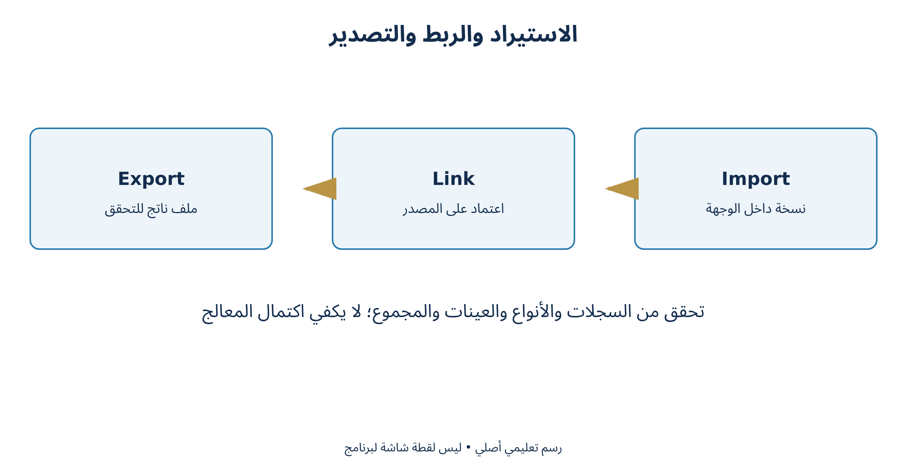
الاستيراد والتصدير وأدوات قاعدة البيانات
مخطط يوضح الفكرة والعلاقات
تطبيقات الحاسوب • المرحلة الثانية | م. أمل علي سليمان
221

Slide 222
اختبار نقل محكوم
مثال محلول
مصدر فيه 12 سجلًا ومجموع 360000.
فحص العدد: 12 قبل النقل وبعده
1
فحص المجموع: 360000 في الطرفين
2
فحص عينات الرموز والتواريخ والقيم المفقودة
3
تطابق المجموع وحده لا يثبت سلامة جميع السجلات.
تطبيقات الحاسوب • المرحلة الثانية | م. أمل علي سليمان
222

Slide 223
التطبيق العملي — الخطوات الأولى
22 | الاستيراد والتصدير وأدوات قاعدة البيانات
احفظ نسخة من قاعدة التدريب قبل النقل
1
استورد Excel صغيرًا برؤوس صحيحة وأنواع محددة
2
قارن عدد السجلات ومجموع المبالغ بالمصدر
3
تطبيقات الحاسوب • المرحلة الثانية | م. أمل علي سليمان
223

Slide 224
التطبيق العملي — إكمال التطبيق
22 | الاستيراد والتصدير وأدوات قاعدة البيانات
جرّب Link على نسخة مصدر تدريبية وميّزه عن Import
4
صدّر استعلامًا إلى Excel وتقريرًا إلى PDF ثم افتحهما
5
وثّق العلاقات وقاموس البيانات واختبر استعادة نسخة احتياطية
6
تطبيقات الحاسوب • المرحلة الثانية | م. أمل علي سليمان
224

Slide 225
اختبر فهمك
الاستيراد والتصدير وأدوات قاعدة البيانات
ما الفرق بين الاستيراد والربط؟
كيف تتحقق من النقل؟
ما دور Database Documenter؟
تطبيقات الحاسوب • المرحلة الثانية | م. أمل علي سليمان
225

Slide 226
الإجابة والتفسير
الاستيراد والتصدير وأدوات قاعدة البيانات
الاستيراد ينشئ نسخة في الوجهة، والربط يبقي اتصالًا واعتمادًا على مصدر خارجي.
بمقارنة العدد والمفاتيح والأنواع والعينات والمجاميع، مع مراجعة الأخطاء.
توثيق خصائص الكائنات وبنية القاعدة، لا تصحيح تصميمها تلقائيًا.
تطبيقات الحاسوب • المرحلة الثانية | م. أمل علي سليمان
226

Slide 227
المشاريع والتطبيقات العملية
المشاريع والتطبيقات العملية
مفاهيم أساسية • أمثلة محلولة • تطبيقات صفية
تطبيقات الحاسوب • المرحلة الثانية | م. أمل علي سليمان
227

Slide 228
مشروع محاسبي متكامل
Integrated Accounting Project
المحاضرة 23
صياغة مشكلة وبيانات قابلة للتحقق
01
ربط Excel وAccess وPowerPoint
02
تسليم مشروع قابل لإعادة الفحص
03
تطبيقات الحاسوب • المرحلة الثانية | م. أمل علي سليمان
228

Slide 229
تعريف المشكلة والمخرجات
23 | مشروع محاسبي متكامل
أي قسم أكثر إنفاقًا؟ وما العمليات التي تتجاوز السقف؟
السؤال
12 مصروفًا افتراضيًا، موزعة على ثلاثة أقسام.
البيانات
Departments وExpenses بعلاقة واحد إلى متعدد.
البنية
تطبيقات الحاسوب • المرحلة الثانية | م. أمل علي سليمان
229

Slide 230
التحليل والعرض
23 | مشروع محاسبي متكامل
تخزين منظم واستعلام إجمالي لكل قسم.
Access
تحليل الصيغ والتحقق من الإجماليات وبناء الرسم.
Excel
شرح السؤال والطريقة والنتيجة والحدود.
PowerPoint
تطبيقات الحاسوب • المرحلة الثانية | م. أمل علي سليمان
230

Slide 231
الاختبار والتسليم
23 | مشروع محاسبي متكامل
360000؛ المتوسط 30000؛ وعدد السجلات 12.
الإجمالي
أ = 100000؛ ب = 120000؛ ج = 140000.
المقارنة
>40000 ينتج سجلين؛ >=40000 ينتج أربعة.
شرط السقف
تطبيقات الحاسوب • المرحلة الثانية | م. أمل علي سليمان
231

Slide 232
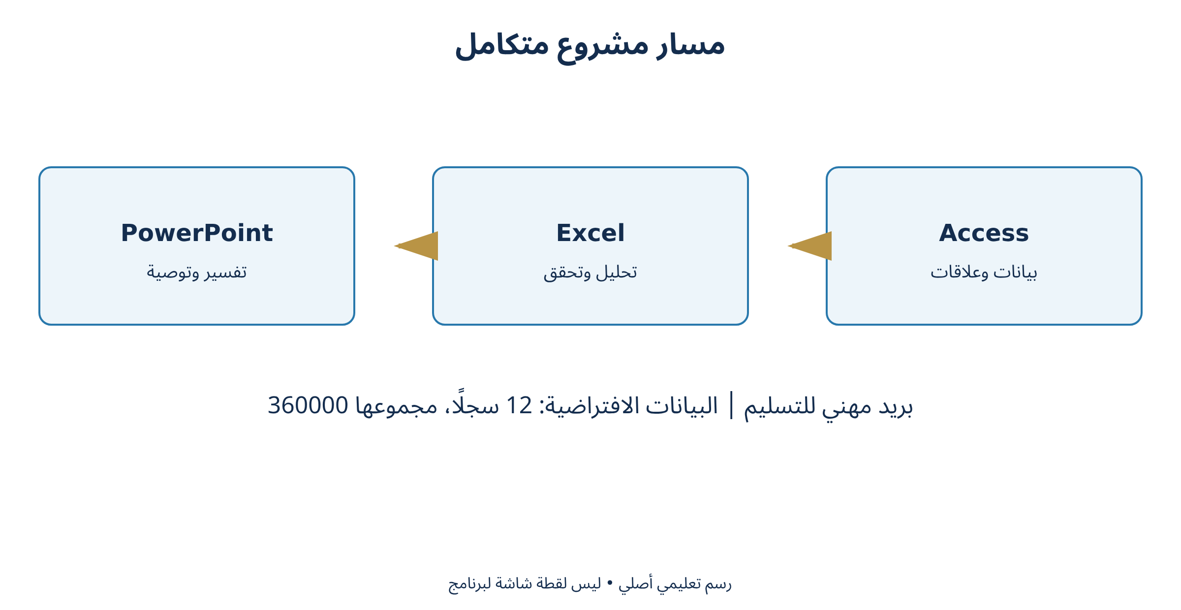
مشروع محاسبي متكامل
مخطط يوضح الفكرة والعلاقات
تطبيقات الحاسوب • المرحلة الثانية | م. أمل علي سليمان
232

Slide 233
مجموعة تحقق للمشروع
مثال محلول
مجاميع الأقسام: أ 100000؛ ب 120000؛ ج 140000.
الإجمالي = 100000 + 120000 + 140000
1
الإجمالي = 360000 لعدد 12 عملية
2
المتوسط = 360000 ÷ 12 = 30000
3
القسم ج الأعلى في العينة؛ لا نعمم خارج نطاقها.
تطبيقات الحاسوب • المرحلة الثانية | م. أمل علي سليمان
233

Slide 234
التطبيق العملي — الخطوات الأولى
23 | مشروع محاسبي متكامل
اكتب متطلبات وقاموس بيانات لجدولين
1
أنشئ 12 مصروفًا افتراضيًا موزعًا على ثلاثة أقسام
2
احفظ استعلامًا يجمع المبلغ حسب القسم
3
تطبيقات الحاسوب • المرحلة الثانية | م. أمل علي سليمان
234

Slide 235
التطبيق العملي — إكمال التطبيق
23 | مشروع محاسبي متكامل
حلل النتائج في Excel وأنشئ رسمًا وتحققًا من الصحة
4
أنشئ عرضًا يشرح نتيجة واحدة مع حدودها
5
راجع الحزمة وأرسل تسليمًا تدريبيًا إلى جهة موافقة
6
تطبيقات الحاسوب • المرحلة الثانية | م. أمل علي سليمان
235

Slide 236
اختبر فهمك
مشروع محاسبي متكامل
كم إجمالي بيانات المشروع؟
كم سجلًا يحقق >40000؟
لماذا نوثق الحدود؟
تطبيقات الحاسوب • المرحلة الثانية | م. أمل علي سليمان
236

Slide 237
الإجابة والتفسير
مشروع محاسبي متكامل
360000 موزعة على 12 سجلًا.
سجلان؛ أما >=40000 فتشمل أيضًا قيمتي 40000 فيصبح العدد أربعة.
كي لا يفسر القارئ بيانات تدريبية محدودة على أنها دليل شامل على واقع مؤسسة.
تطبيقات الحاسوب • المرحلة الثانية | م. أمل علي سليمان
237

Slide 238
مشروع حسب التخصص وتقويم شامل
Discipline Project & Final Assessment
المحاضرة 24
تكييف النموذج لتخصص الطالب
01
إثبات صحة النتائج بعينات حدية
02
مناقشة المشروع وتسليمه بصورة منظمة
03
تطبيقات الحاسوب • المرحلة الثانية | م. أمل علي سليمان
238

Slide 239
اختيار مسار تخصصي
24 | مشروع حسب التخصص وتقويم شامل
مصروفات وذمم ببيانات افتراضية ووحدات مالية ثابتة.
محاسبة
مهام وأقسام، أو طلاب ومقررات وتسجيلات.
إدارة وتعليم
أصناف وحركات وارد وصادر مرتبطة بزمن.
مخازن
تطبيقات الحاسوب • المرحلة الثانية | م. أمل علي سليمان
239

Slide 240
التقويم ومعايير الجودة
24 | مشروع حسب التخصص وتقويم شامل
مشكلة واحدة ونتيجة قابلة للتفسير والتحقق.
سؤال واضح
معنى كل حقل ونوعه ووحدته وقواعده ومفتاحه.
قاموس بيانات
قيم حدية ومفقودة ومكررة ومرجع غير موجود.
اختبار متنوع
تطبيقات الحاسوب • المرحلة الثانية | م. أمل علي سليمان
240

Slide 241
المراجعة الختامية والتسليم
24 | مشروع حسب التخصص وتقويم شامل
قاعدة ومصنف وعرض وتقرير وسجل اختبار للمشكلة نفسها.
حزمة مترابطة
تفسير قرار تصميم وصيغة ونتيجة وحدودها.
مناقشة علمية
نتائج متطابقة يستطيع شخص آخر إعادة فحصها.
دليل النجاح
تطبيقات الحاسوب • المرحلة الثانية | م. أمل علي سليمان
241

Slide 242
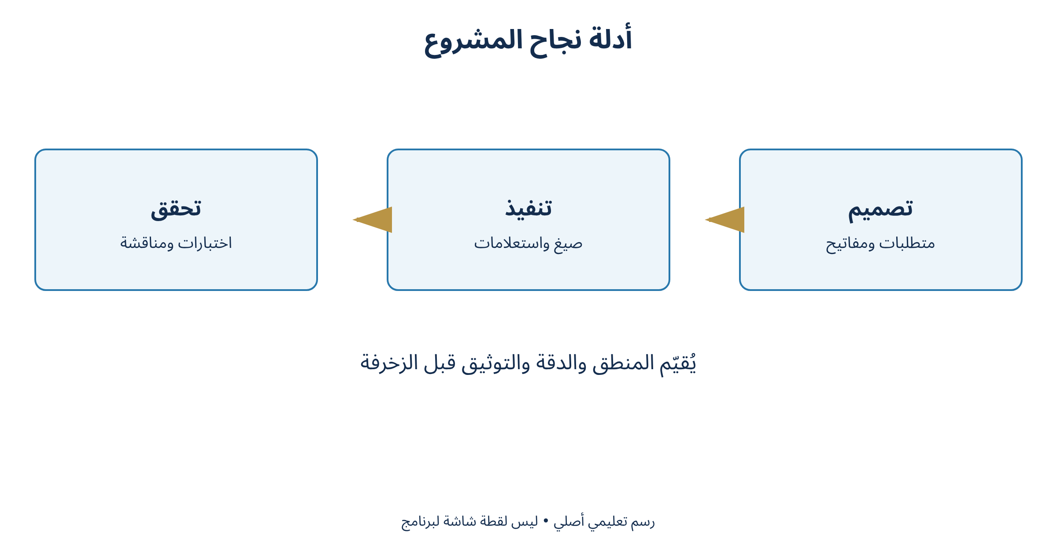
مشروع حسب التخصص وتقويم شامل
مخطط يوضح الفكرة والعلاقات
تطبيقات الحاسوب • المرحلة الثانية | م. أمل علي سليمان
242

Slide 243
مسار مخازن مبسط
مثال محلول
رصيد يبدأ من صفر: وارد 20، صادر 5، وارد 10.
الرصيد بعد الحركة الأولى = 20
1
الرصيد بعد الصادر = 20 − 5 = 15
2
الرصيد بعد الوارد الأخير = 15 + 10 = 25
3
الرصيد النهائي 25؛ وفحص الرصيد الزمني يكشف أي عجز مؤقت.
تطبيقات الحاسوب • المرحلة الثانية | م. أمل علي سليمان
243

Slide 244
التطبيق العملي — الخطوات الأولى
24 | مشروع حسب التخصص وتقويم شامل
اختر مسارًا تخصصيًا واكتب ثلاثة أسئلة قابلة للإجابة
1
ارسم الكيانات والعلاقات وحدد المفاتيح
2
ابن عينة من 10 إلى 20 سجلًا واختبارات حدية
3
تطبيقات الحاسوب • المرحلة الثانية | م. أمل علي سليمان
244

Slide 245
التطبيق العملي — إكمال التطبيق
24 | مشروع حسب التخصص وتقويم شامل
نفذ استعلامًا وتحليلًا ورسمًا وعرضًا مترابطًا
4
افتح الحزمة على جهاز المختبر ودوّن نتائج التحقق
5
ناقش الاختيارات وقدّم النسخة النهائية مع دليل تشغيل
6
تطبيقات الحاسوب • المرحلة الثانية | م. أمل علي سليمان
245

Slide 246
اختبر فهمك
مشروع حسب التخصص وتقويم شامل
لماذا لا يكفي رصيد نهائي موجب؟
ما أدلة صحة مشروع جيد؟
كيف يختلف المشروع عن تجميع ملفات؟
تطبيقات الحاسوب • المرحلة الثانية | م. أمل علي سليمان
246

Slide 247
الإجابة والتفسير
مشروع حسب التخصص وتقويم شامل
لأنه قد يخفي عجزًا مؤقتًا في تسلسل الحركات، فيلزم فحص الزمن وقواعد العمل.
قاموس بيانات وعلاقات صحيحة وصيغ قابلة للمراجعة وعينات تحقق ونتائج مطابقة ومناقشة للحدود.
توجد مشكلة واحدة وبيانات متسقة ومسار انتقال ونتيجة مشتركة يمكن إعادة التحقق منها.
تطبيقات الحاسوب • المرحلة الثانية | م. أمل علي سليمان
247

